Slide 1
資料庫深碗學習
教授:江季翰
助教:宋佳瑋

Slide 2
MariaDB 簡介
MariaDB誕生於2008年，它是從MySQL的原始碼中衍生而來。在當時，MySQL具有以下特點：
開源、輕量、易於安裝、易於學習。
功能集非常有限，但在某些常見操作上非常快速。
適合用於當時存在的簡單網站。
ＭariaDB
MySQL ≠ SQL 就像 GitHub ≠ Git

Slide 3
開始安裝
1

Slide 4
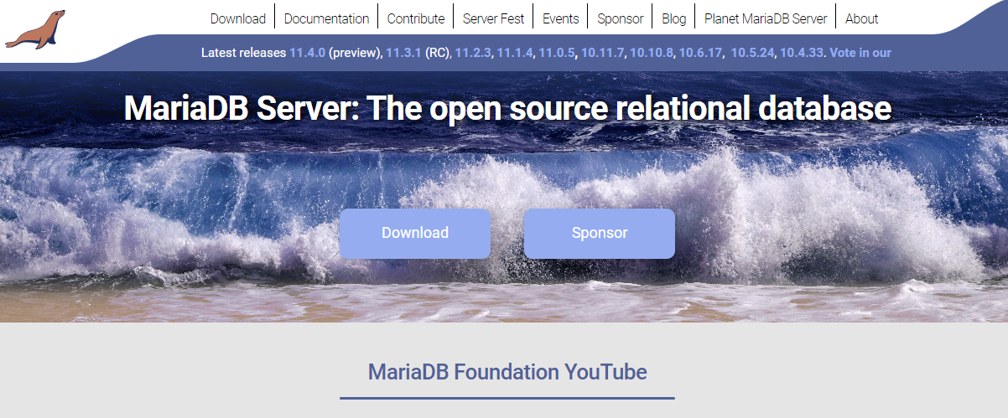
開始安裝
進入官網「MariaDB Foundation - MariaDB.org」

Slide 5
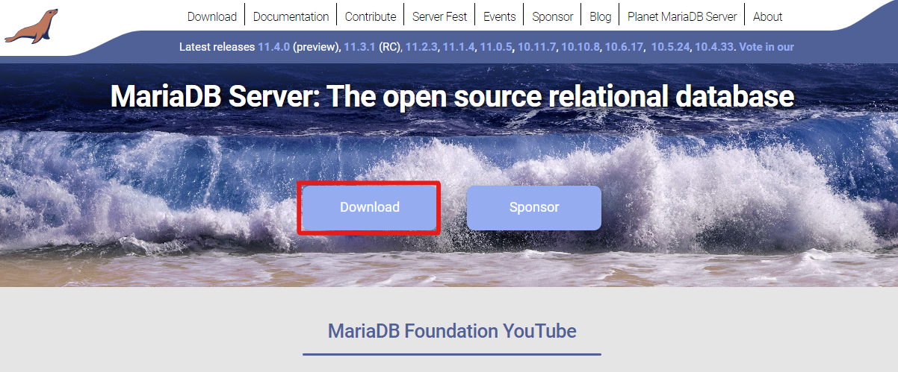
開始安裝
點擊「Download」

Slide 6
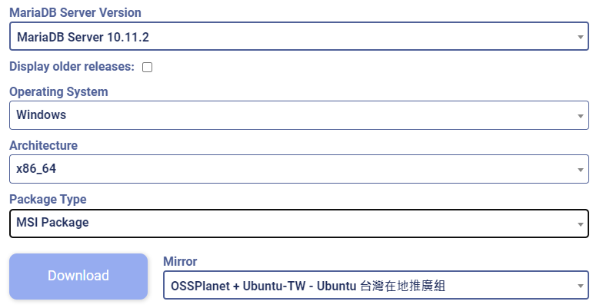
開始安裝
再點擊「Download」

Slide 7
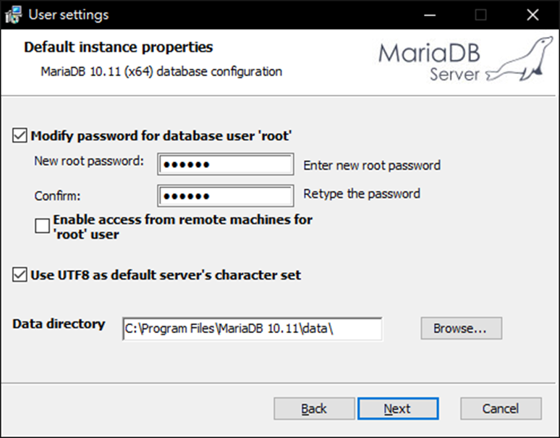
開始安裝
開啟安裝檔後，直到「Default instance properties」步驟
到「Default instance properties」步驟後開始進行基本設定
設定資料庫的root（管理者）密碼
是否開放遠端存取管理者帳號
務必勾選設系統編碼為UTF8（才可以支援中文）

Slide 8
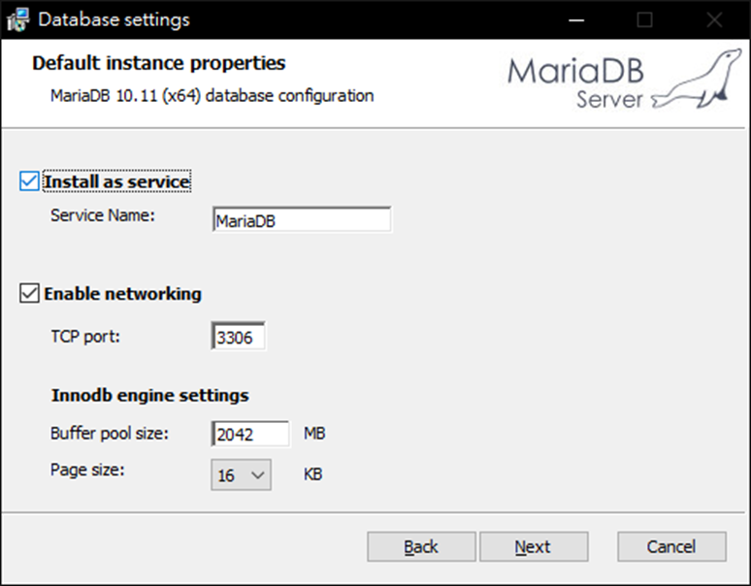
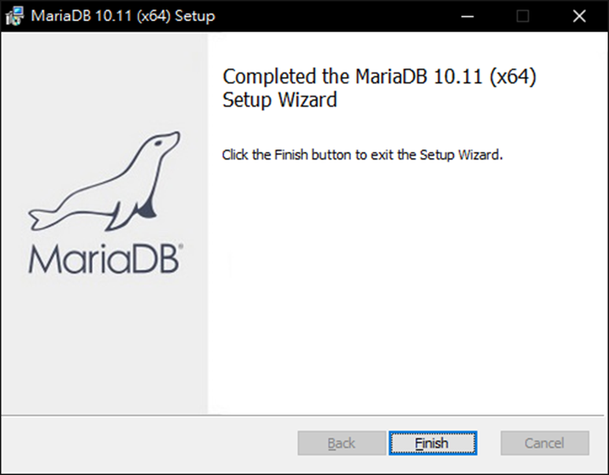
開始安裝
設定好後直接下一步到底

Slide 9
透過Windows終端機使用MariaDB
要透過終端機操作MariaDB，就必須讓終端機知道相關指令，以下方法可以實現:
在程式目錄下開啟終端機
前往預設路徑「 C:\Program Files\MariaDB XX.XX\bin」
設定環境變數（推薦使用）

Slide 10
Windows設定
2

Slide 11
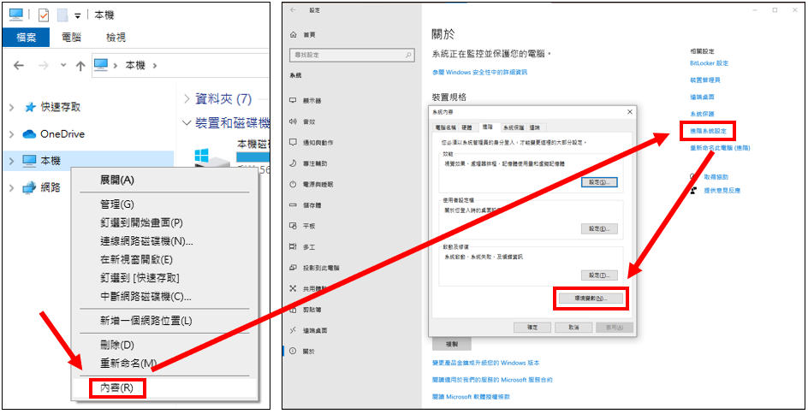
設定MaraiaDB環境變數

Slide 12
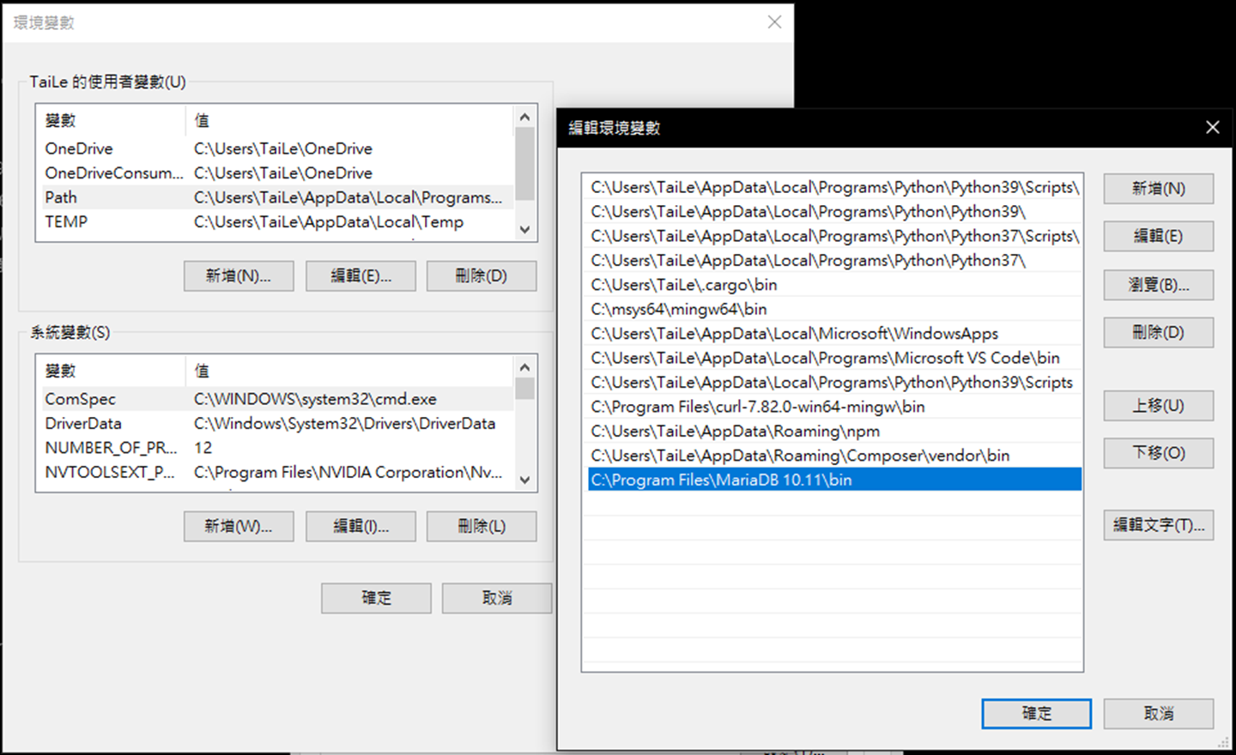
設定MaraiaDB環境變數

Slide 13
開啟MariaDB
使用指令開啟MariaDB
輸入完指令後終端機視窗不要關閉，否則服務會關閉
所以要還開啟新的終端機視窗操作MariaDB

Slide 14
MariaDB 基本操作
3

Slide 15
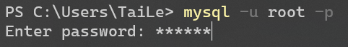
MariaDB 基本操作
登入資料庫
-u : 指定使用者
-p : 輸入密碼，後面如果沒有直接輸入密碼，那系統會出現提示訊息讓使用者輸入，這種方式可以避免密碼直接顯示
-h：存取遠端資料庫伺服器（非必要）
db_name：指定存取資料庫（非必要）
如果成功登入會看到像...
mysql -u user_name -p -h ip_address db_name
MariaDB [none]>

Slide 16
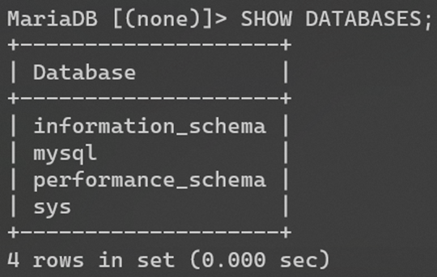
MariaDB 基本操作
查看已有的資料庫
建立資料庫並使用
SHOW DATABASES;
CREATE DATABASE bookstore;
USE bookstore;
※資料庫的名字在使用時不分大小寫

Slide 17
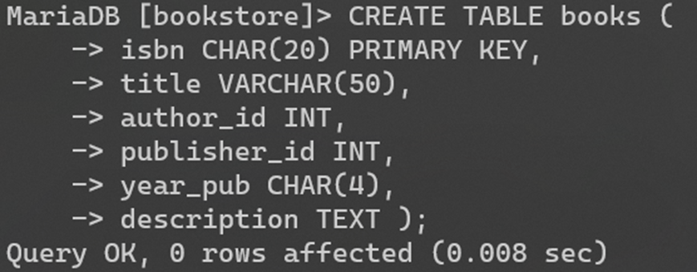
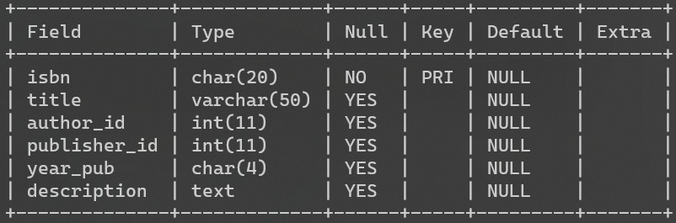
MariaDB 基本操作
建立資料表(table)
檢視建立的資料表詳細資料
CREATE TABLE books (
isbn CHAR(20) PRIMARY KEY,
title VARCHAR(50),
author_id INT,
publisher_id INT,
year_pub CHAR(4),
description TEXT );
DESCRIBE books;

Slide 18
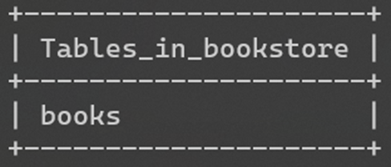
MariaDB 基本操作
檢視建立的資料表詳細資料
刪除指定資料表
刪除指定資料庫
SHOW tables;
DROP TABLE books;
DROP DATABASE bookstore;

Slide 19
建立使用者
4

Slide 20
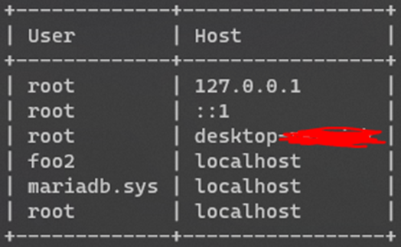
MariaDB查詢與建立使用者
建立使用者
[帳號名稱] : 使用者帳號
[IP] : 可使用localhost或IP位置
[密碼] : 使用者密碼，若未加入此參數，那登入時就沒有密碼
查詢資料庫使用者與來源主機
CREATE USER '帳號名稱'@'IP' IDENTIFIED BY '密碼';
SELECT User, Host FROM mysql.user;

Slide 21
MariaDB查詢與建立使用者
給予使用者存取指定資料庫的所有權限(不含管理權限)
查詢使用者的細部權限
移除使用者指定資料庫的所有權限
給予使用者指定資料庫的刪增查改權限
GRANT ALL PRIVILEGES ON bookstore.* TO 'foo2'@'localhost';
SHOW GRANTS FOR 'foo2'@'localhost';
REVOKE ALL PRIVILEGES ON bookstore.* FROM 'foo2'@'localhost';
GRANT SELECT,INSERT,UPDATE,DELETE ON bookstore.* TO 'foo2'@'localhost';
所有權限查閱 https://mariadb.com/kb/en/grant/#account-names

Slide 22
資料型態
5

Slide 23
MariaDB 常用屬性的資料型態
字串(元) 類型：
Binary類型：
資料類型 | 描述
CHAR(N) | 固定長度字串，0~255 bytes。
VARCHAR(N) | 可變長度字串，0~65532 bytes，utf8 每個字元占 3 bytes，因此最高上限為 21884 個字元
TEXT | 可變長度字串，最多容納 65535 字元。
資料類型 | 描述
TINYBLOB | 255 bytes。
BLOB | 65535 bytes。
LONGBLOB | 4294967295 bytes。

Slide 24
MariaDB 常用屬性的資料型態
數字類型：
資料類型 | 描述 | 存儲
NUMERIC(M,D) | M：整數位數，最大65；D：小數位數，最大38。 | 每9個數字占4位元組
SMALLINT | SIGNED range: -32768 ~ 32767。 UNSIGNED range: 0 ~ 65535。 | 2 位元組
INT | SIGNED range: -2147483648 ~ 2147483647。 UNSIGNED range: 0 ~ 4294967295。 | 4 位元組
FLOAT(N) | 允許範圍如下 -3.402823466E+38 to -1.175494351E-38 0 1.175494351E-38 to 3.402823466E+38. | 4 或 8 位元組

Slide 25
MariaDB 常用屬性的資料型態
時間類型：
資料類型 | 描述 | 存儲
DATETIME | 1000-01-01 00:00:00 ~ 9999-12-31 23:59:59。 | 8 bytes
DATE | 僅存儲日期。從 1000 年 1 月 1 日 到 9999 年 12 月 31 日。 | 3 bytes
TIME | 僅存儲時間。精度為 100 奈秒。 | 3-5 bytes
TIMESTAMP | 1970-01-01 00:00:00 ~ 2037-12-31 23:59:59 | 4 bytes

Slide 26
建立資料庫 參考ＭariaDB基本操作建立第一個資料庫
6

Slide 27
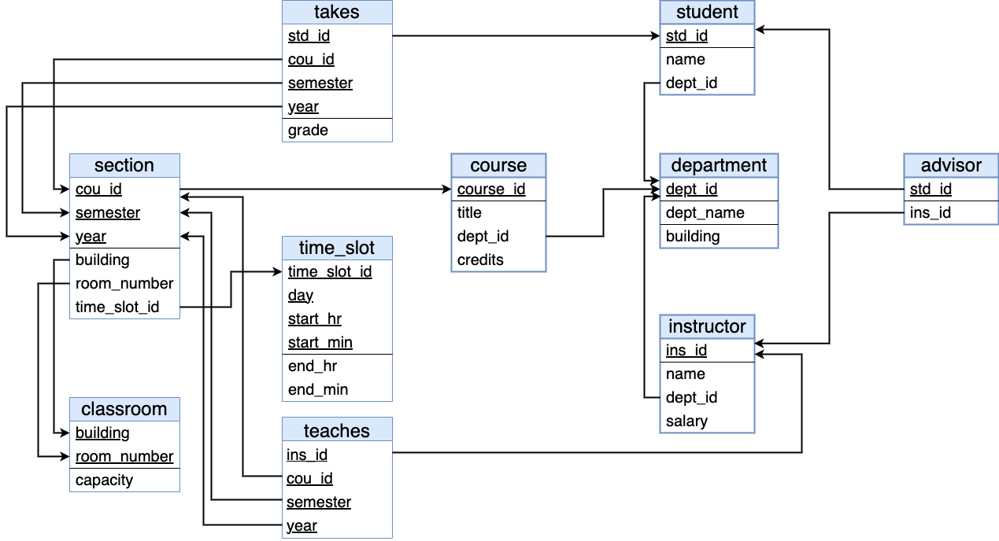
關聯式資料庫範例
4
2
2
1
3
3
1
2
1
4

Slide 28
MariaDB 資料庫的匯入匯出
! 請使用CMD跑以下指令，切勿使用PowerShell
備份指定資料庫
替換 <root> 和 <db40943120> 為實際的使用者名稱和資料庫名稱並將備份文件命名為 mydatabase_backup.sql
恢復指定資料
替換 <用戶名> 和 <資料庫名稱> 為實際的使用者名稱和資料庫名稱，並將備份文件的路徑和名稱替換為實際的備份文件路徑和名稱。
輸出備份資料的位置

Slide 29
建立資料表
7

Slide 30
資料表範例
student
PK | std_id
 | name
 | dept_name
course
PK | cou_id
 | name
 | dept_name
 | credits
instructor
PK | ins_id
 | name
 | dept_name
 | salary
主鍵 - Primary Key(PK): 表示資料的唯一性，並且表唯一性不可為空值(null)，
此時要新增資料時，就不可重複給予同樣的資料，否則會報錯。
例如: 當有一筆資料的std_id 為 40943120時，就不可以再新增一筆std_id為40943120的資料。

Slide 31
完整性限制
7.1

Slide 32
資料表範例 – 完整性限制
department
欄位名稱 | 說明 | 資料型態 | 是否可為空 | domain
dept_id | 科系編號 | Integer | 否 | 從1開始遞增的整數
dept_name | 科系名 | String | 否 | 長度3~20的文字， 且僅輸入中文
building | 建築物名 | String | 是 | 長度為3~15的文字
student
欄位名稱 | 說明 | 資料型態 | 是否可為空 | domain
std_id | 學號 | String | 否 | 長度為8的文字，且組成是學制(四技(4)\五專(5)\碩士(1))+學年度後兩碼+科系編號+班級(甲(1)、乙(2)…以此類推)＋號碼
name | 學生姓名 | String | 否 | 長度為2~10的文字
dept_id | 科系編號 | Integer | 否 | 參考department的dept_id

Slide 33
資料表範例 – 完整性限制
course
欄位名稱 | 說明 | 資料型態 | 是否可為空 | domain
cou_id | 課程編號 | String | 否 | 科系縮寫+4碼流水號
title | 課程名稱 | String | 否 | 長度為3~20的文字
dept_id | 科系編號 | Integer | 是 | 參考department的dept_id
credits | 學分數 | Integer | 否 | 0~5的整數
instructor
欄位名稱 | 說明 | 資料型態 | 是否可為空 | domain
ins_id | 編號 | Integer | 否 | 從1開始遞增的整數
name | 教授姓名 | String | 否 | 長度為2~10的文字
dept_id | 科系編號 | Integer | 是 | 參考department的dept_id
salary | 薪資 | Integer | 是 | 29000~100000的整數

Slide 34
資料表範例 – 完整性限制
advisor
欄位名稱 | 說明 | 資料型態 | 是否可為空 | domain
std_id | 學號 | String | 否 | 參考sutdent的std_id
ins_id | 教授編號 | Integer | 是 | 參考advisor的ins_id
classroom
欄位名稱 | 說明 | 資料型態 | 是否可為空 | domain
building | 建築物名稱 | String | 是 | 長度為3~15的文字
room_number | 教室編號 | String | 是 | 長度固定為7的文字，組成為校區+建築物代號+教室流水號
capacity | 教室容納人數 | Integer | 是 | 0~100的整數

Slide 35
資料表範例 – 完整性限制
time_slot
欄位名稱 | 說明 | 資料型態 | 是否可為空 | domain
time_slot_id | 上課節次 | String | 否 | 由英文字母組成的編號，起始為A，最底為ZZZZ，且不儲存重複的時段
day | 在星期幾上課 | String | 否 | 符合英文“星期”縮寫
start_hr | 在幾點開始 | Integer | 否 | 符合時間24小時制的”時”
start_min | 在幾分開始 | Integer | 否 | 符合時間的”分鐘”
end_hr | 在幾點結束 | Integer | 是 | 符合時間24小時制的”時”，且大於start_hr
end_min | 在幾分結束 | Integer | 是 | 符合時間的”分鐘”

Slide 36
資料表範例 – 完整性限制
section
欄位名稱 | 說明 | 資料型態 | 是否可為空 | domain
cou_id | 課程編號 | String | 否 | 參考course的cou_id
semester | 在哪一學期上課 | Integer | 否 | 1或2（代表上下學期）
year | 學年度 | Integer | 否 | 依照“民國”並≧87年
building | 所在建築的名稱 | String | 是 | 參考classroom的building
room_number | 教室編號 | String | 是 | 參考classroom的room_number
time_slot_id | 上課時段 | String | 是 | 參考time_slot的time_slot_id

Slide 37
資料表範例 – 完整性限制
takes
欄位名稱 | 說明 | 資料型態 | 是否可為空 | domain
std_id | 學號 | String | 否 | 參考student的std_id
cou_id | 課程的編號 | String | 否 | 參考course的cou_id
semester | 在哪一學期上課 | Integer | 否 | 參考section的semester
year | 在哪一年上課 | Integer | 否 | 參考section的year
grade | 成績 | Float | 是 | 0~100 的數字

Slide 38
資料表範例 – 完整性限制
teaches
欄位名稱 | 說明 | 資料型態 | 是否可為空 | domain
ins_id | 教師編號 | Integer | 否 | 參考instructor的ins_id
cou_id | 課程的編號 | String | 否 | 參考course的cou_id
semester | 在哪一學期上課 | Integer | 否 | 參考section的semester
year | 在哪一年上課 | Integer | 否 | 參考section的year

Slide 39
SQL 架構
7.2

Slide 40
資料表範例 – 欄位規範
department
欄位名稱 | 說明 | 資料型態 | 是否可為空 | 預設值 | 其他說明
dept_id | 科系編號 | INT | 否 | 自動增量 | 無
dept_name | 科系名 | VARCHAR(20) | 否 | 無 | 無
building | 建築物名 | VARCHAR(20) | 是 | 無 | 無
student
欄位名稱 | 說明 | 資料型態 | 是否可為空 | 預設值 | 其他說明
std_id | 學號 | CHAR(8) | 否 | 無 | 無
name | 學生姓名 | VARCHAR(10) | 否 | 無 | 無
dept_id | 科系編號 | INT | 是 | 無 | 無

Slide 41
建立資料表 - department
CREATE TABLE department(
dept_id INT NOT NULL AUTO_INCREMENT,
dept_name VARCHAR(20) NOT NULL,
building VARCHAR(20),
PRIMARY KEY (dept_id)
);

Slide 42
建立資料表 - student
CREATE TABLE student (
std_id CHAR(8) NOT NULL,
name VARCHAR(10) NOT NULL,
dept_id INT,
PRIMARY KEY (std_id),
FOREIGN KEY (dept_id) REFERENCES department (dept_id) ON DELETE SET NULL
);

Slide 43
資料表範例 – 欄位規範
course
欄位名稱 | 說明 | 資料型態 | 是否可為空 | 預設值 | 其他說明
cou_id | 課程編號 | VARCHAR(10) | 否 | 無 | 無
title | 課程名稱 | VARCHAR(20) | 否 | 無 | 無
dept_id | 科系編號 | INT | 是 | 無 | 無
credits | 學分數 | NUMERIC(2,0) | 否 | 0 | ≧0 AND <5
instructor
欄位名稱 | 說明 | 資料型態 | 是否可為空 | 預設值 | 其他說明
ins_id | 編號 | INT | 否 | 自動增量 | 無
name | 教授姓名 | VARCHAR(10) | 否 | 無 | 無
dept_name | 科系名稱 | VARCHAR(20) | 是 | 無 | 無
salary | 薪資 | NUMERIC(8,2) | 是 | 29000 | ≧29000

Slide 44
建立資料表 - course
CREATE TABLE course (
cou_id VARCHAR(10) NOT NULL,
title VARCHAR(20) NOT NULL,
dept_id INT,
credits NUMERIC(2,0) DEFAULT 0 CHECK (credits >= 0 AND credits < 5),
PRIMARY KEY (cou_id),
FOREIGN KEY (dept_id) REFERENCES department (dept_id) ON DELETE SET NULL
);

Slide 45
建立資料表 - instructor
CREATE TABLE instructor (
ins_id INT NOT NULL AUTO_INCREMENT,
name VARCHAR(10) NOT NULL,
dept_id INT,
salary NUMERIC(8,2) DEFAULT 29000 CHECK ( salary >= 29000),
PRIMARY KEY (ins_id),
FOREIGN KEY (dept_id) REFERENCES department (dept_id) ON DELETE SET NULL
);

Slide 46
資料表範例 – 欄位規範
advisor
欄位名稱 | 說明 | 資料型態 | 是否可為空 | 預設值 | 其他說明
std_id | 學號 | CHAR(8) | 否 | 無 | 無
ins_id | 教授編號 | INT | 是 | 無 | 無
classroom
欄位名稱 | 說明 | 資料型態 | 是否可為空 | 預設值 | 其他說明
building | 建築物名稱 | VARCHAR(15) | 是 | 無 | 無
room_number | 教室編號 | VARCHAR(7) | 是 | 無 | 無
capacity | 教室容納人數 | NUMERIC(4,0) | 是 | 0 | ≧0 AND 100

Slide 47
建立資料表 - advisor
CREATE TABLE advisor(
std_id CHAR(8),
ins_id INT,
PRIMARY KEY (std_id),
FOREIGN KEY (std_id) REFERENCES student(std_id) ON DELETE CASCADE,
FOREIGN KEY (ins_id) REFERENCES instructor(ins_id) ON DELETE SET NULL
);

Slide 48
建立資料表 - classroom
CREATE TABLE classroom(
building VARCHAR(15),
room_number VARCHAR(7),
capacity NUMERIC(4,0) DEFAULT 0 CHECK ( capacity>=0 AND capacity<=100 ),
PRIMARY KEY (building, room_number)
);

Slide 49
資料表範例 – 欄位規範
time_slot
欄位名稱 | 說明 | 資料型態 | 是否可為空 | 預設值 | 其他說明
time_slot_id | 上課節次 | VARCHAR(4) | 否 | 無 | 無
day | 在星期幾上課 | CHAR(3) | 否 | 無 | 符合英文“星期”縮寫
start_hr | 在幾點開始 | NUMERIC(2) | 否 | 無 | 0~23
start_min | 在幾分開始 | NUMERIC(2) | 否 | 無 | 0~59
end_hr | 在幾點結束 | NUMERIC(2) | 是 | 無 | 0~23
end_min | 在幾分結束 | NUMERIC(2) | 是 | 無 | 0~59

Slide 50
建立資料表 - time_slot
CREATE TABLE time_slot(
time_slot_id VARCHAR(4) NOT NULL,
day CHAR(3) CHECK ( day in('Mon', 'Tue', 'Wed', 'Thu', 'Fri', 'Sat', 'Sun') ),
start_hr NUMERIC(2) CHECK (start_hr >= 0 and start_hr < 24),
start_min NUMERIC(2) CHECK (start_min >= 0 and start_min < 60),
end_hr NUMERIC(2) CHECK (end_hr >= 0 and end_hr < 24),
end_min NUMERIC(2) CHECK (end_min >= 0 and end_min < 60),
PRIMARY KEY (time_slot_id, day, start_hr, start_min)
);

Slide 51
資料表範例 – 欄位規範
section
欄位名稱 | 說明 | 資料型態 | 是否可為空 | 預設值 | 其他說明
cou_id | 課程編號 | VARCHAR(10) | 否 | 無 | 無
semester | 在哪一學期上課 | NUMERIC(1, 0) | 否 | 無 | 1或2
year | 學年度 | NUMERIC(4, 0) | 否 | 無 | 依照“民國”並≧87年
building | 所在建築的名稱 | VARCHAR(15) | 是 | 無 | 無
room_number | 教室編號 | VARCHAR(7) | 是 | 無 | 無
time_slot_id | 上課時段 | VARCHAR(4) | 是 | 無 | 無

Slide 52
建立資料表 - section
CREATE TABLE section(
cou_id VARCHAR(10) NOT NULL,
semester NUMERIC(2, 0) NOT NULL CHECK ( semester = 1 OR semester = 2 ),
year NUMERIC(4,0) NOT NULL CHECK ( year >= 87 ),
building VARCHAR(15),
room_number VARCHAR(7),
time_slot_id VARCHAR(4),
PRIMARY KEY (cou_id, semester, year),
FOREIGN KEY (cou_id) REFERENCES course (cou_id) ON DELETE CASCADE,
FOREIGN KEY (building, room_number) REFERENCES classroom (building, room_number) ON DELETE SET NULL,
FOREIGN KEY (time_slot_id) REFERENCES time_slot (time_slot_id) ON DELETE SET NULL
);

Slide 53
資料表範例 – 欄位規範
takes
欄位名稱 | 說明 | 資料型態 | 是否可為空 | 預設值 | 其他說明
std_id | 學號 | CHAR(8) | 否 | 無 | 無
cou_id | 課程的編號 | VARCHAR(10) | 否 | 無 | 無
semester | 在哪一學期上課 | NUMERIC(2,0) | 否 | 無 | 無
year | 在哪一年上課 | NUMERIC(4,0) | 否 | 無 | 無
grade | 成績 | FLOAT | 是 | 無 | 0~100

Slide 54
建立資料表 - takes
CREATE TABLE takes(
std_id CHAR(8) NOT NULL ,
cou_id VARCHAR(10) NOT NULL,
semester NUMERIC(2,0) NOT NULL,
year NUMERIC(4,0) NOT NULL,
grade FLOAT(5,2) CHECK ( grade>=0 AND grade<=100),
PRIMARY KEY (std_id, cou_id, semester, year),
FOREIGN KEY (std_id) REFERENCES student (std_id) ON DELETE CASCADE,
FOREIGN KEY (cou_id, semester, year) REFERENCES section (cou_id, semester, year) ON DELETE CASCADE
);

Slide 55
資料表範例 – 欄位規範
teaches
欄位名稱 | 說明 | 資料型態 | 是否可為空 | 預設值 | 其他說明
ins_id | 教師編號 | INT | 否 | 無 | 無
cou_id | 課程的編號 | VARCHAR(10) | 否 | 無 | 無
semester | 在哪一學期上課 | NUMERIC(1,0) | 否 | 無 | 無
year | 在哪一年上課 | NUMERIC(4,0) | 否 | 無 | 無

Slide 56
建立資料表 - teaches
CREATE TABLE teaches(
ins_id INT NOT NULL,
cou_id VARCHAR(10) NOT NULL,
semester NUMERIC(1,0) NOT NULL,
year NUMERIC(4,0) NOT NULL,
PRIMARY KEY (ins_id, cou_id, semester, year),
FOREIGN KEY (ins_id) REFERENCES instructor (ins_id) ON DELETE CASCADE,
FOREIGN KEY (cou_id, semester, year) REFERENCES section (cou_id, semester, year) ON DELETE CASCADE
);

Slide 57
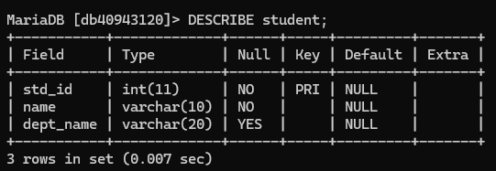
查詢資料表的詳細描述
使用 可以查詢所建立資料表的描述，並檢查是否有建置錯誤。
DESCRIBE [table name];

Slide 58
資料表的操作 對資料表內的資料進行插入/查詢/更新/刪除
8

Slide 59
在已有的資料表中進行超基本動作
使用 指令進行新增資料的動作
使用 指令進行查詢所有資料的動作
使用 指令進行更新資料的動作
使用 指令進行刪除資料的動作
INSERT
INSERT INTO student VALUES ('40943301', '王大冥', '資工系');
SELECT
SELECT * FROM student;
UPDATE
UPDATE student SET name = '王大明' WHERE std_id = '40943301';
DELETE
DELETE FROM student WHERE std_id = '40943301';

Slide 60
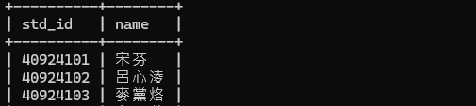
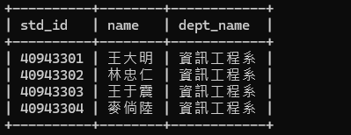
在已有的資料表中進行基本查詢動作
SELECT 欄位1名稱, 欄位2名稱,…, 欄位N名稱 FROM table_name WHERE [篩選條件];
查詢指定來欄位資料
查詢指定條件資料
SELECT std_id, name FROM student;
SELECT * FROM student
WHERE dept_name = '資訊工程系';
WHERE 語句的比較運算子
「<」: 小於；
「<=」: 小於等於；
「>=」: 大於等於；
「>」: 大於；
「=」: 等於；
「<>」or「!=」: 不等於。
WHERE 邏輯判斷式
「AND」: 且；
「OR」: 或；
「NOT」: 反向。

Slide 61
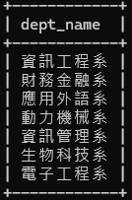
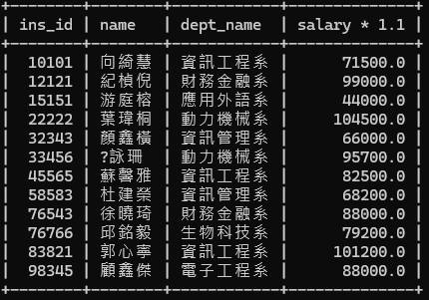
在已有的資料表中進行基本查詢動作
不顯示重複資料（DISTINCT）
SELECT支援算術運算，包括「+」、 「-」、 「*」、 「/」
SELECT DISTINCT dept_name FROM instructor;
SELECT ins_id, name, dept_name, salary * 1.1 FROM instructor;
◥ DISTINCT 結果範例
◥ 算術運算 結果範例

Slide 62
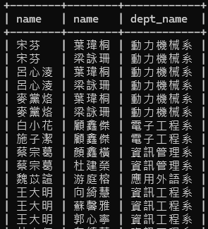
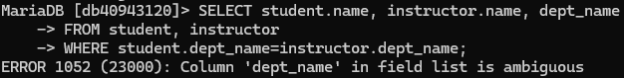
在已有的資料表中進行基本查詢動作
多張資料表查詢
指定輸出欄位若重複出現在關聯表格內，需在欄位之前加上指定資料表的前綴，否則會觸發指令模糊（ambiguous）錯誤。
SELECT student.name, instructor.name, student.dept_name
FROM student, instructor
WHERE student.dept_name=instructor.dept_name;
◥ 學生與對應教師結果輸出

Slide 63
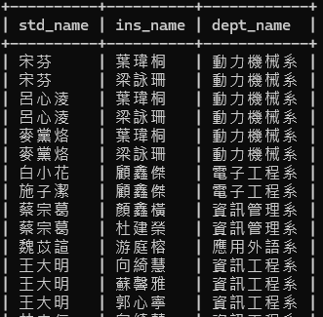
在已有的資料表中進行基本查詢動作
AS 別名可以在 SELECT 及 FROM 語句中使用，其用用法如下：
取代輸出結果欄位
取代資料表名稱
比較同張資料表資料
SELECT student.name AS std_name, instructor.name AS ins_name, student.dept_name AS dept_name
FROM student, instructor
WHERE student.dept_name=instructor.dept_name;
SELECT S.name, T.name, S.dept_name
FROM student AS S, instructor AS T
WHERE S.dept_name=T.dept_name;
◥ 使用AS別名後學生與對應教師結果輸出
SELECT A.name, A.dept_name, A.salary
FROM instructor AS A, instructor AS B
WHERE A.salary > B.salary AND B.dept_name='資訊工程系';

Slide 64
在已有的資料表中進行基本查詢動作
ORDER BY 排序，根據指定屬性資料調整查詢結果的排序方式
升冪：ASC，字母[A-Z]；數字[0-9]
降冪：DESC ，字母[Z-A]；數字[9-0]
若未指定升冪或是降冪排序，會自動採用升冪排序
SELECT name, salary FROM instructor
WHERE dept_name='資訊工程系'
ORDER BY salary;
SELECT * FROM instructor
ORDER BY salary DESC;
◥ 查詢所有資工老師薪資並升冪排序
◥ 查詢所有老師薪資並降冪排序

Slide 65
在已有的資料表中進行基本查詢動作
SQL有五種內建標準的總計函數
平均：AVG
最小值：MIN
最大值：MAX
總和：SUM
計數：COUNT
SELECT AVG(salary) AS avg_salary
FROM instructor
WHERE dept_name='資訊工程系';
SELECT MAX(salary) AS max_salary
FROM instructor
WHERE dept_name='資訊工程系';
SELECT COUNT(*)
FROM course;
◥ 計算資工系老師平均薪資
◥ 計算查詢總筆數
◥ 取出資工系老師最高薪資
SQL 函數 https://www.w3schools.com/sql/default.asp
MYSQL 函數 https://www.w3schools.com/mysql/mysql_ref_functions.asp

Slide 66
在已有的資料表中進行基本查詢動作
LIKE/NOTLIKE 字串匹配，兩種模式規則如下：
百分比符號（%）：匹配任意字數及任意字元
底線（＿）：匹配限定字數、任意字元
例子：
'葉%'：匹配任何 "葉" 開頭的字串
'%程式%'：匹配任何有 "程式" 在內的字串
'___'：匹配三個字的字串
'___%'：匹配至少三個字的字串
ESCAPE 匹配特殊字元：
假設目前要匹配任何有 "SQL_Intro" 在內的字串，但底線會被視為一個任意字元，有兩種處理方式：
LIKE '%SQL/_Intro%' ESCAPE '/'：使用者自訂義的跳脫字元，本範例自訂斜線為跳脫字元，因此在斜線後面的字元會被視為字面字元，不再是特殊字元。
LIKE '%SQL\_Intro%' ：使用預設跳脫字元反斜線（‘\’）。
這是三個底線

Slide 67
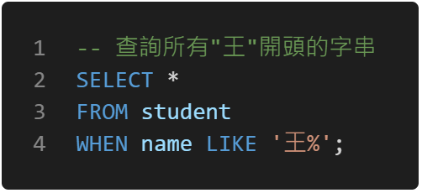
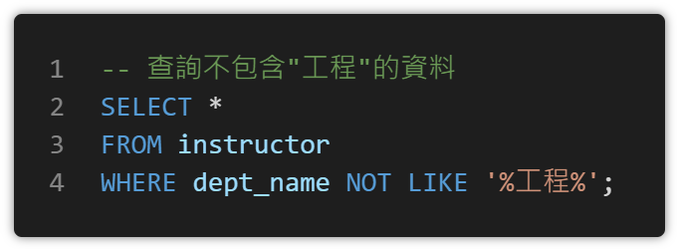
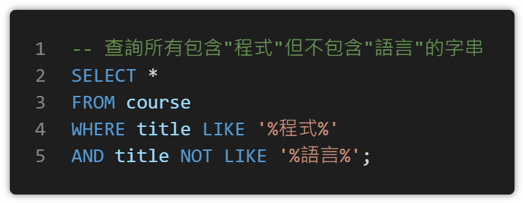
在已有的資料表中進行基本查詢動作
LIKE
NOT LIKE

Slide 68
請新增自己的選課資料
8.1

Slide 69
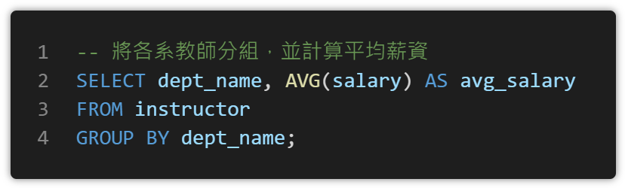
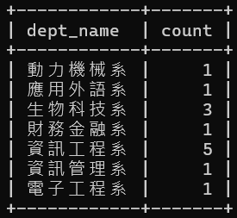
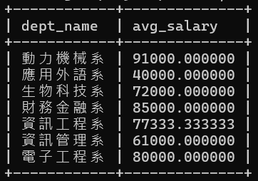
在已有的資料表中進行基本查詢動作
GROUP BY 分群
使用總計函數但不是針對單一集合資料，而是多種集合時，可通過 GROUP BY 進行分群再個別總計。
練習
查詢各系開設課程的總數。

Slide 70
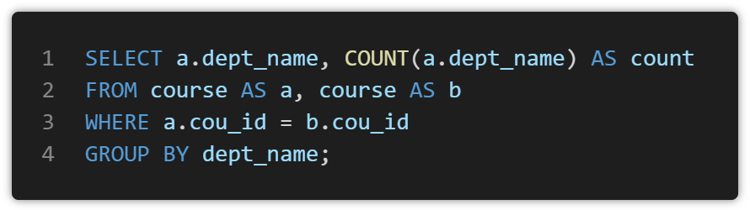
在已有的資料表中進行基本查詢動作
GROUP BY 分群
使用總計函數但不是針對單一集合資料，而是多種集合時，可通過 GROUP BY 進行分群再個別總計。
練習
查詢各系開設課程的總數。

Slide 71
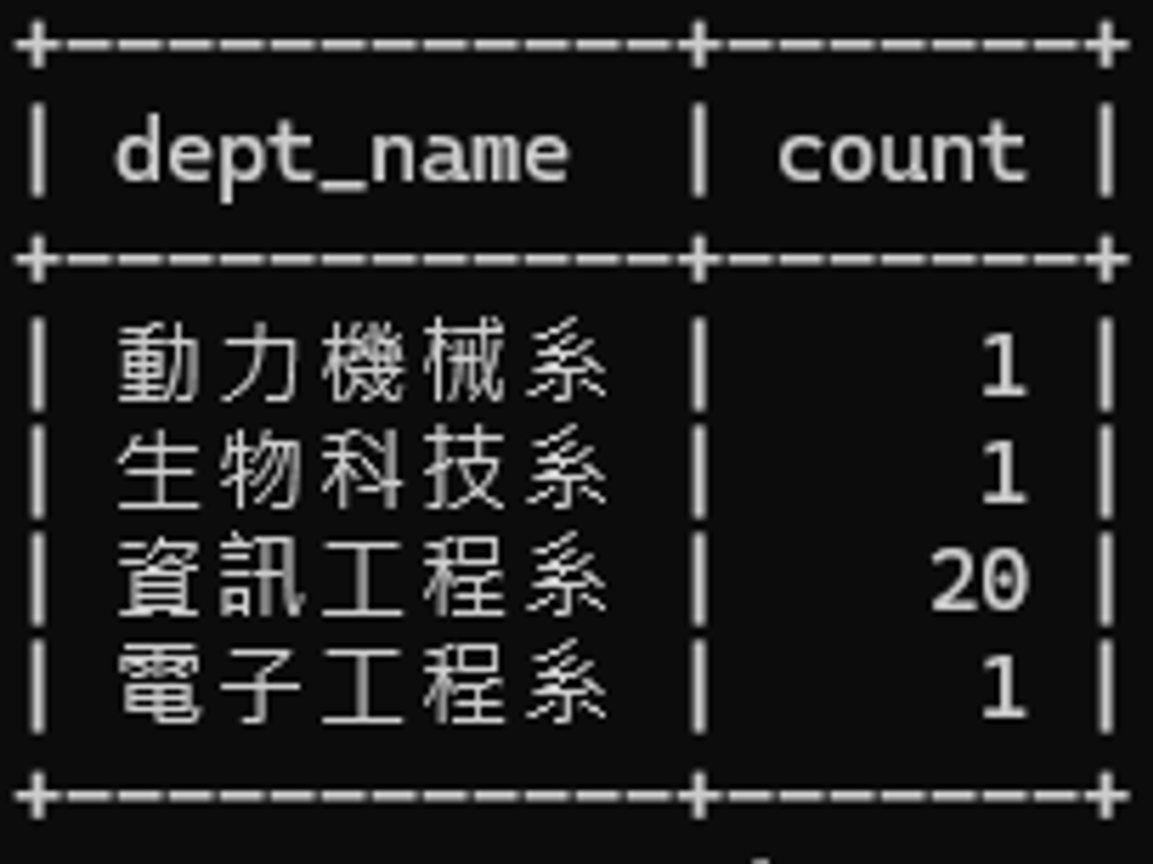
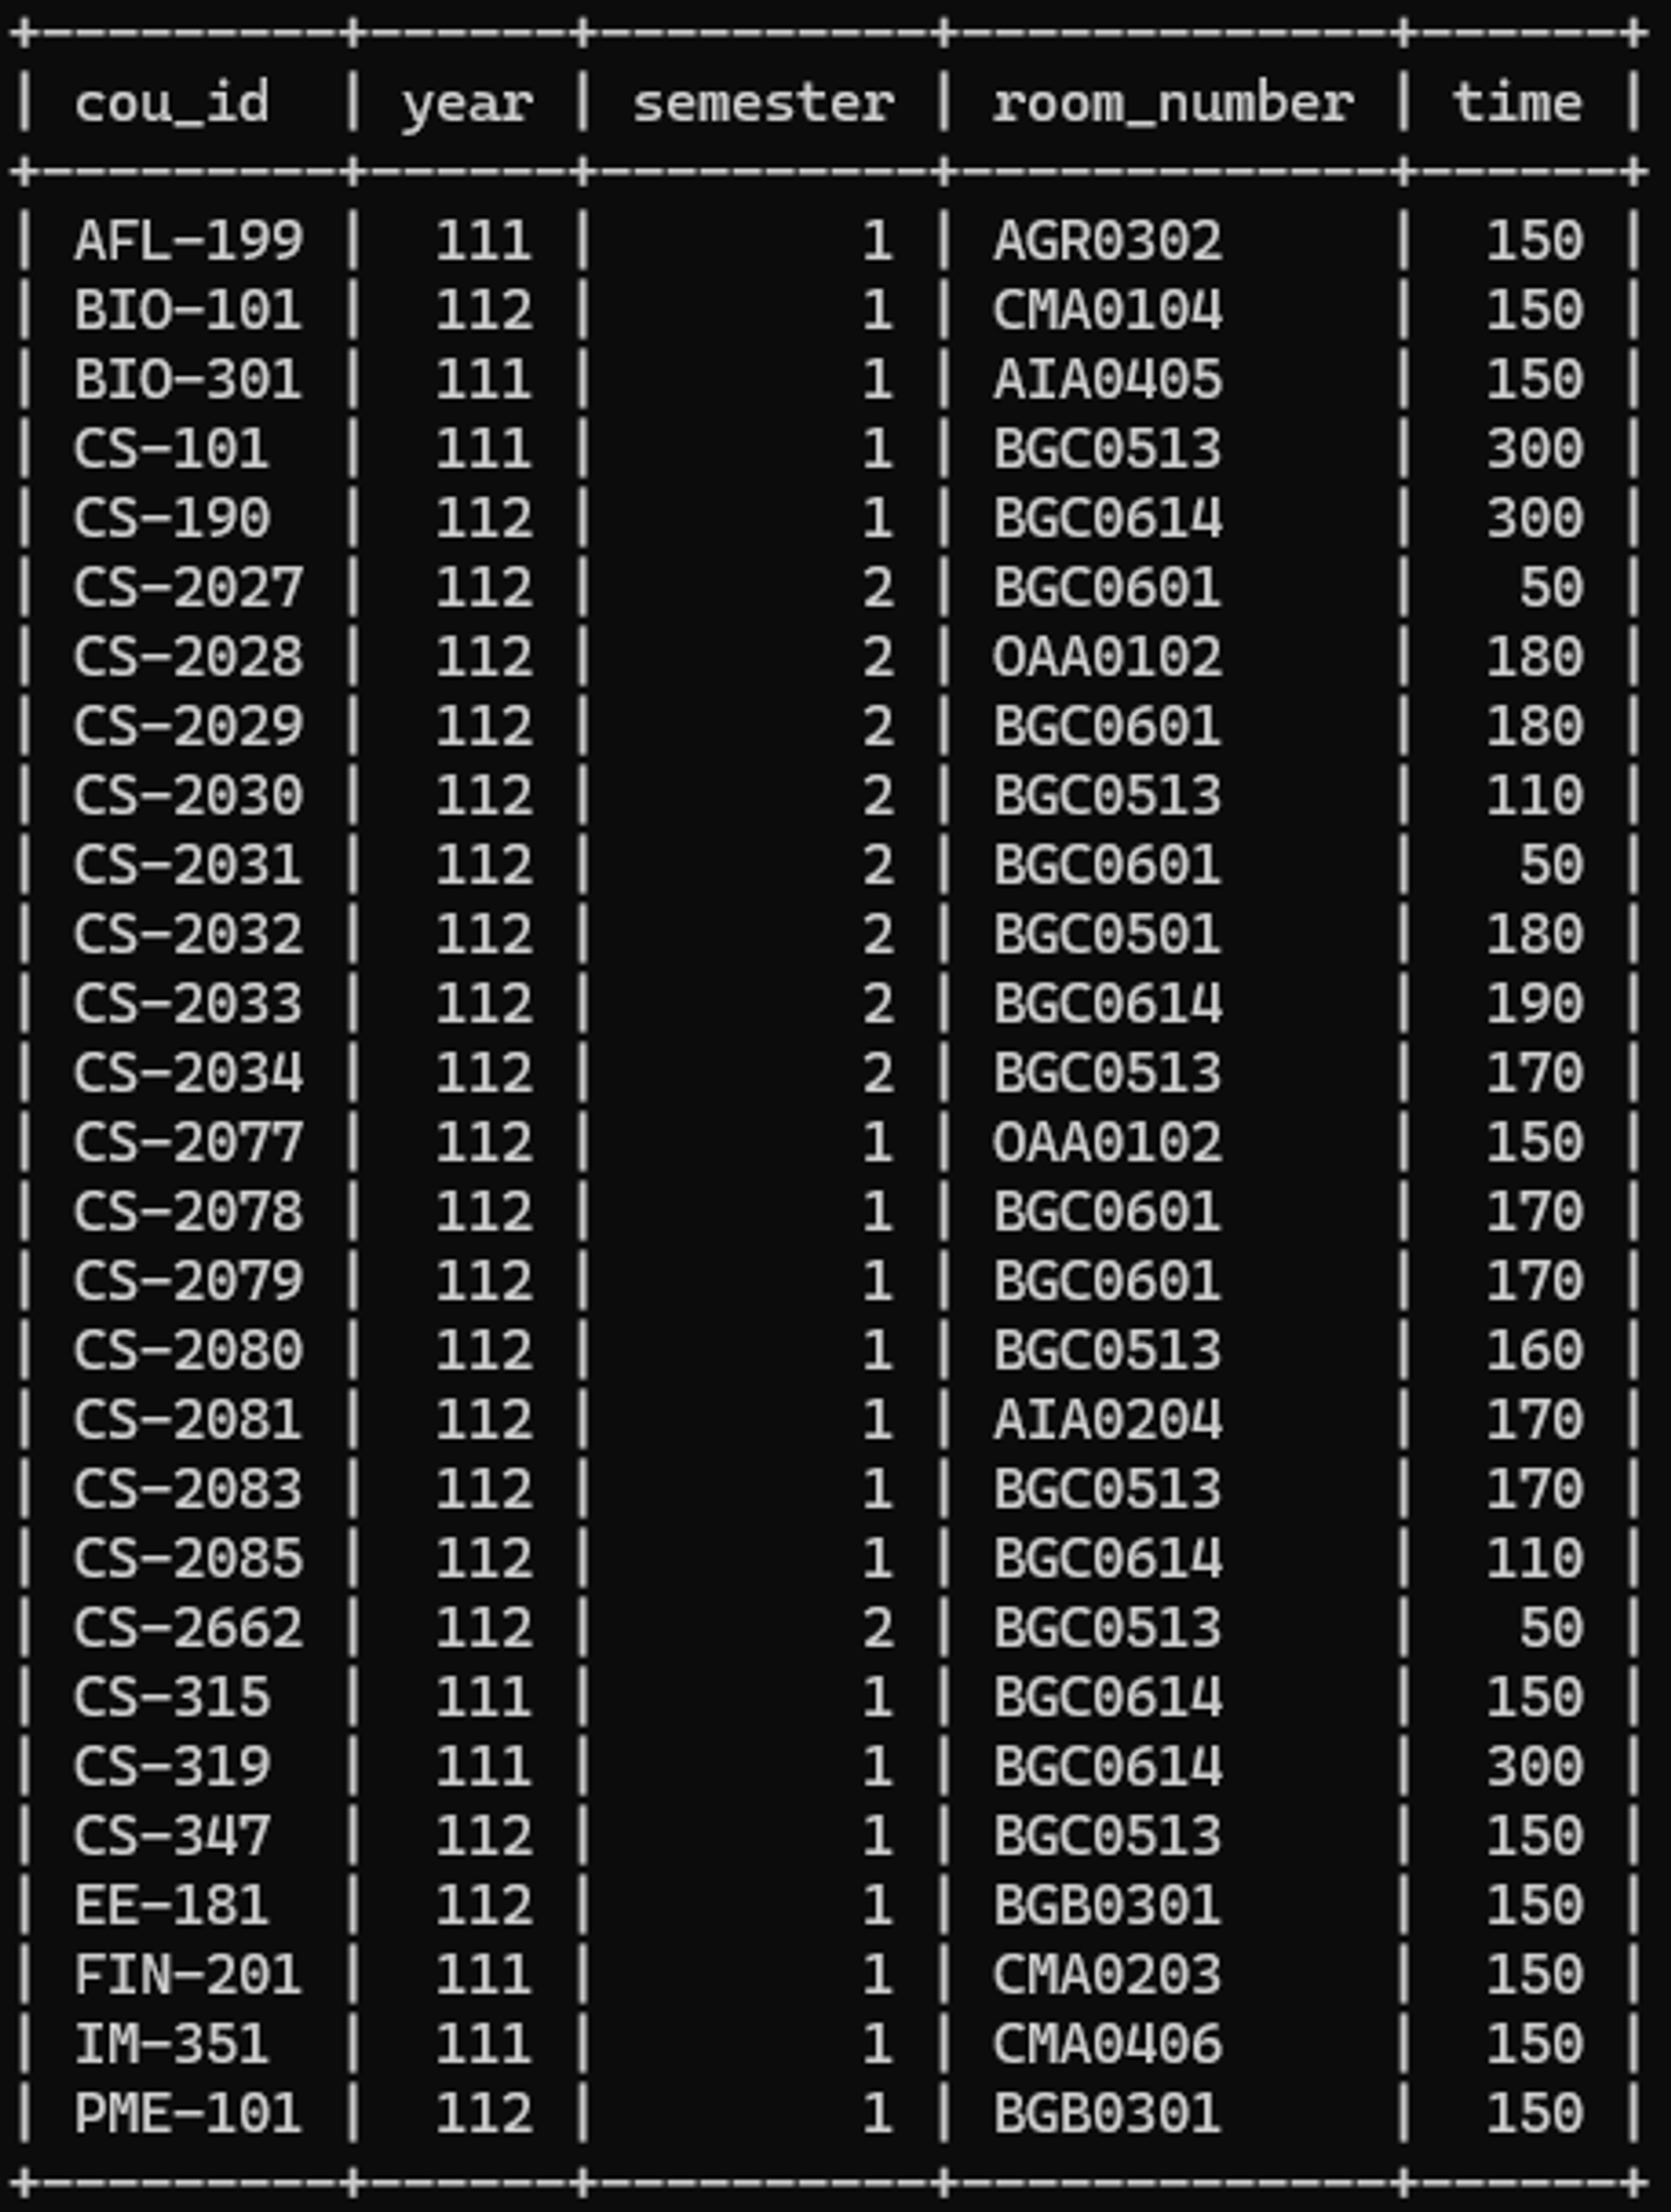
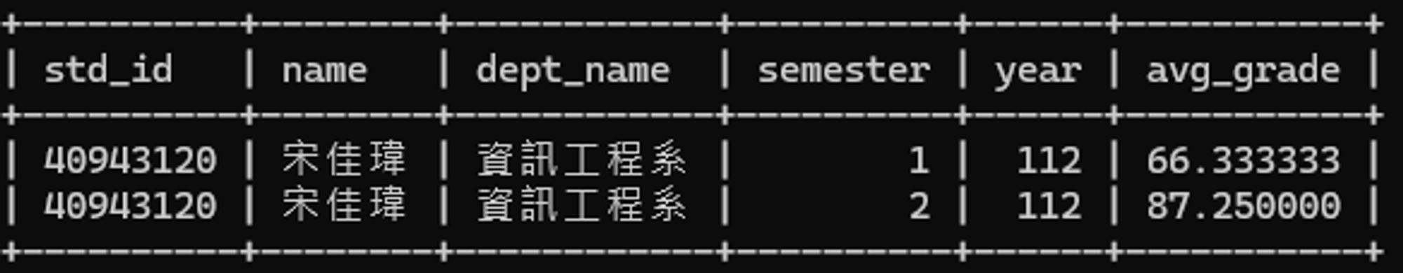
GROUP BY 練習
練習
練習
各科系在112學年度開課總數。
查詢課程上課總時數(分鐘)。
練習
查詢自己兩學期選課的成績平均。

Slide 72
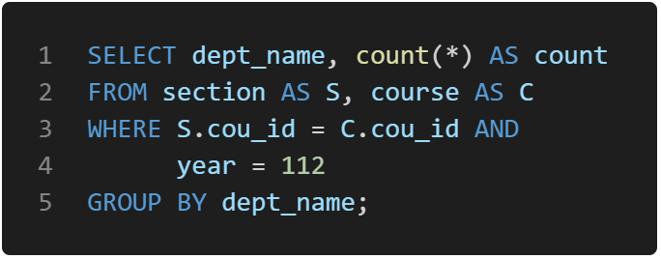
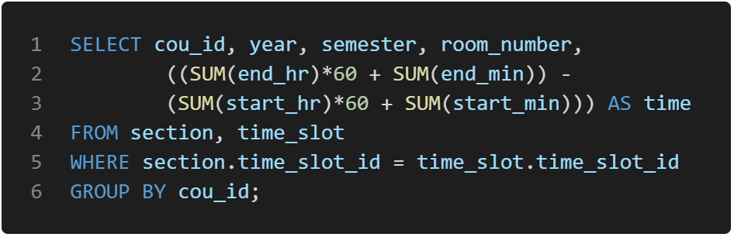
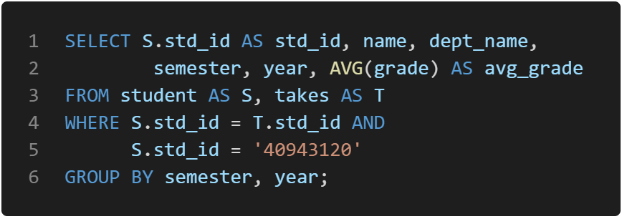
GROUP BY 練習
練習
練習
各科系在112學年度開課總數。
查詢課程上課總時數(分鐘)。
練習
查詢自己兩學期選課的成績平均。

Slide 73
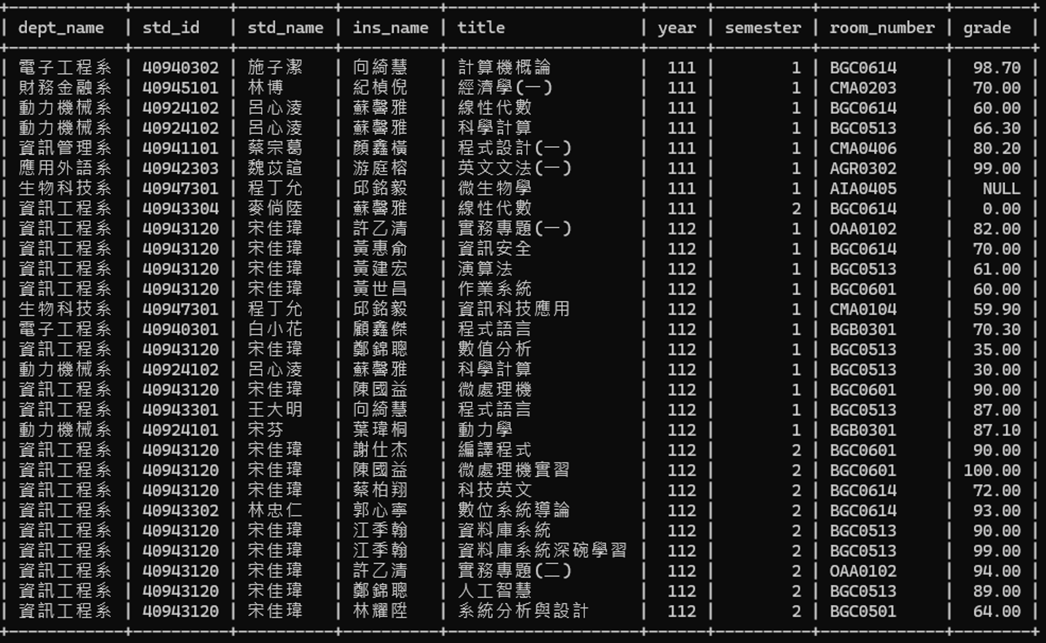
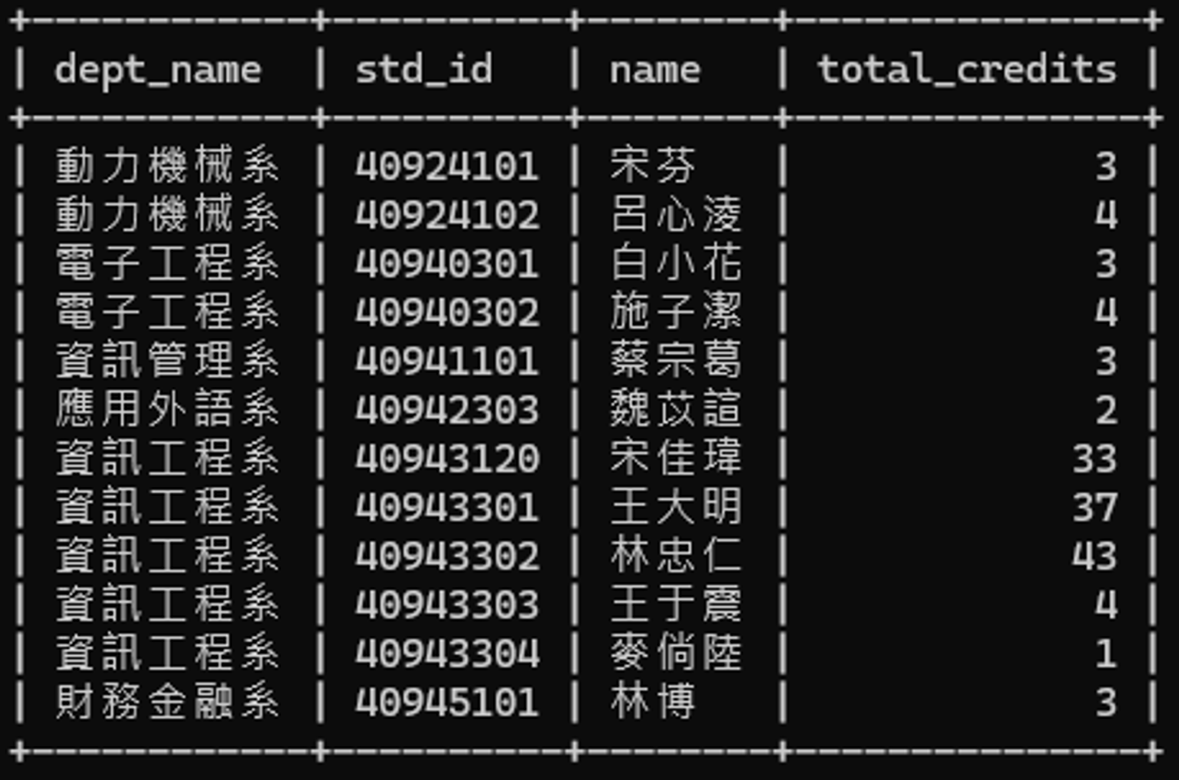
GROUP BY 練習
練習
練習
查詢學生每堂課的成績。
查詢學生實得學分數。

Slide 74
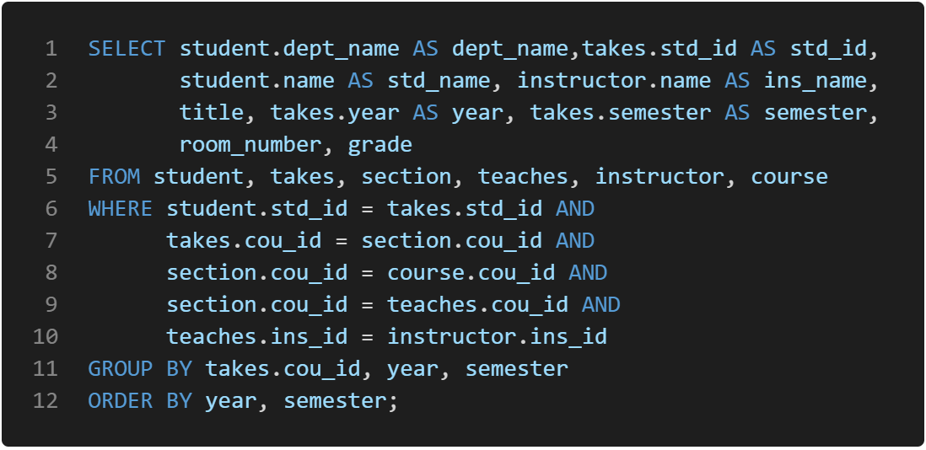
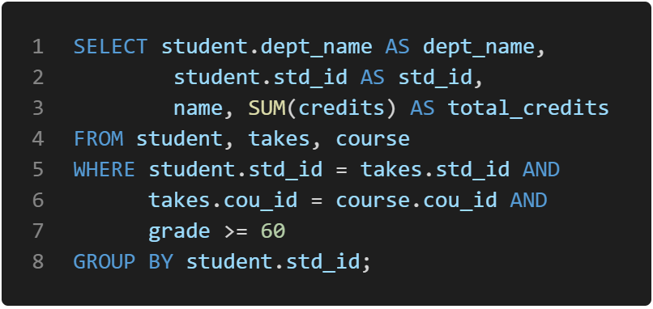
GROUP BY 練習
練習
練習
查詢學生每堂課的成績。
查詢學生實得學分數。

Slide 75
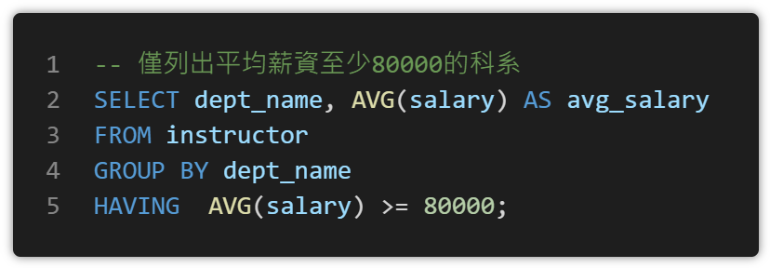
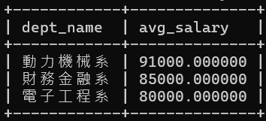
在已有的資料表中進行基本查詢動作
HAVING 分群條件
分群之後，若只希望列出特定條件的群體，可通過 HAVING 篩選。

Slide 76
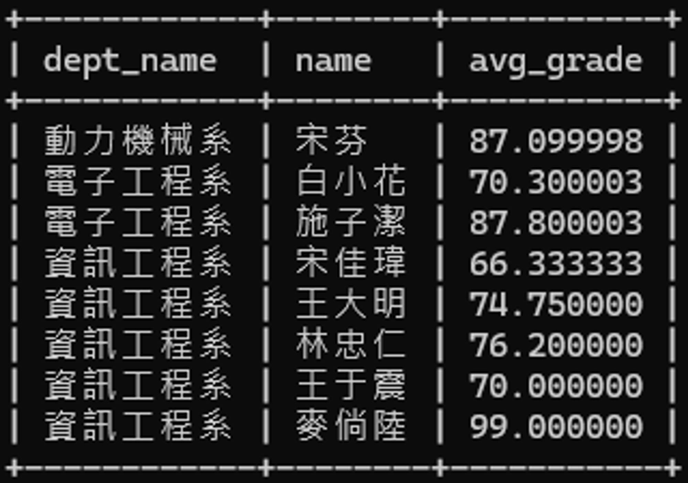
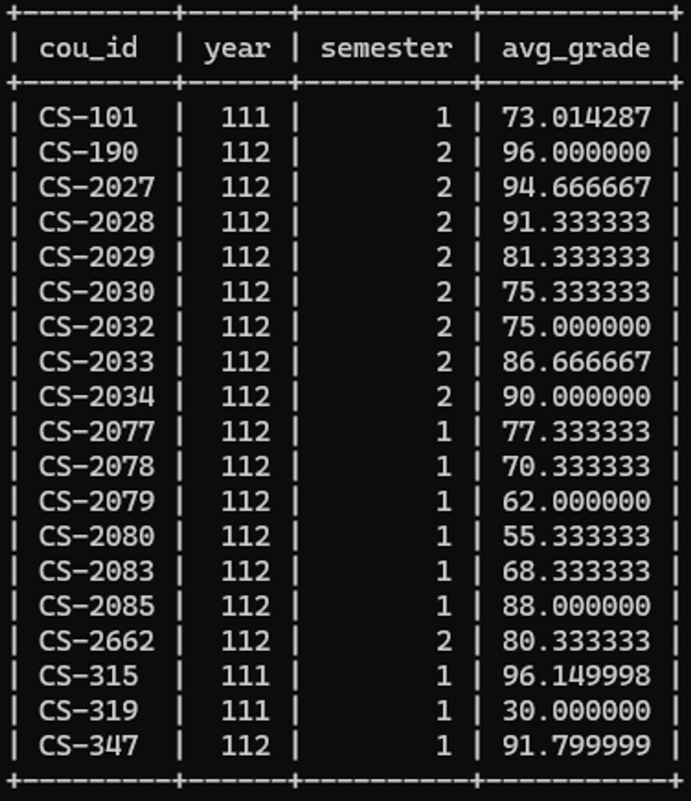
HAVING 練習
練習
練習
查詢112學年度第1學期修課平均成績60分以上的學生。
查詢超過兩個修課生以上的課程, 並算其成績平均。

Slide 77
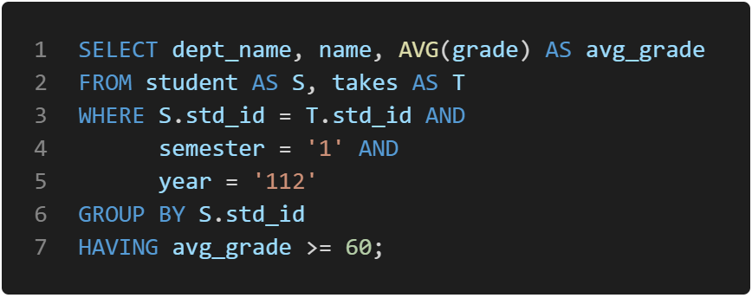
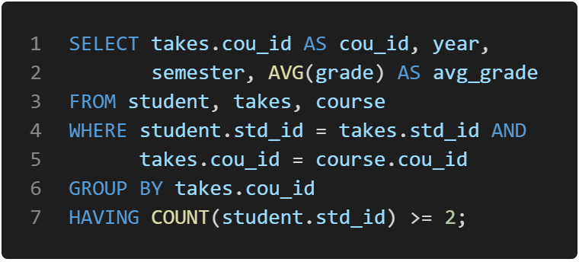
HAVING 練習
練習
練習
查詢112學年度第1學期修課平均成績60分以上的學生。
查詢超過兩個修課生以上的課程, 並算其成績平均。

Slide 78
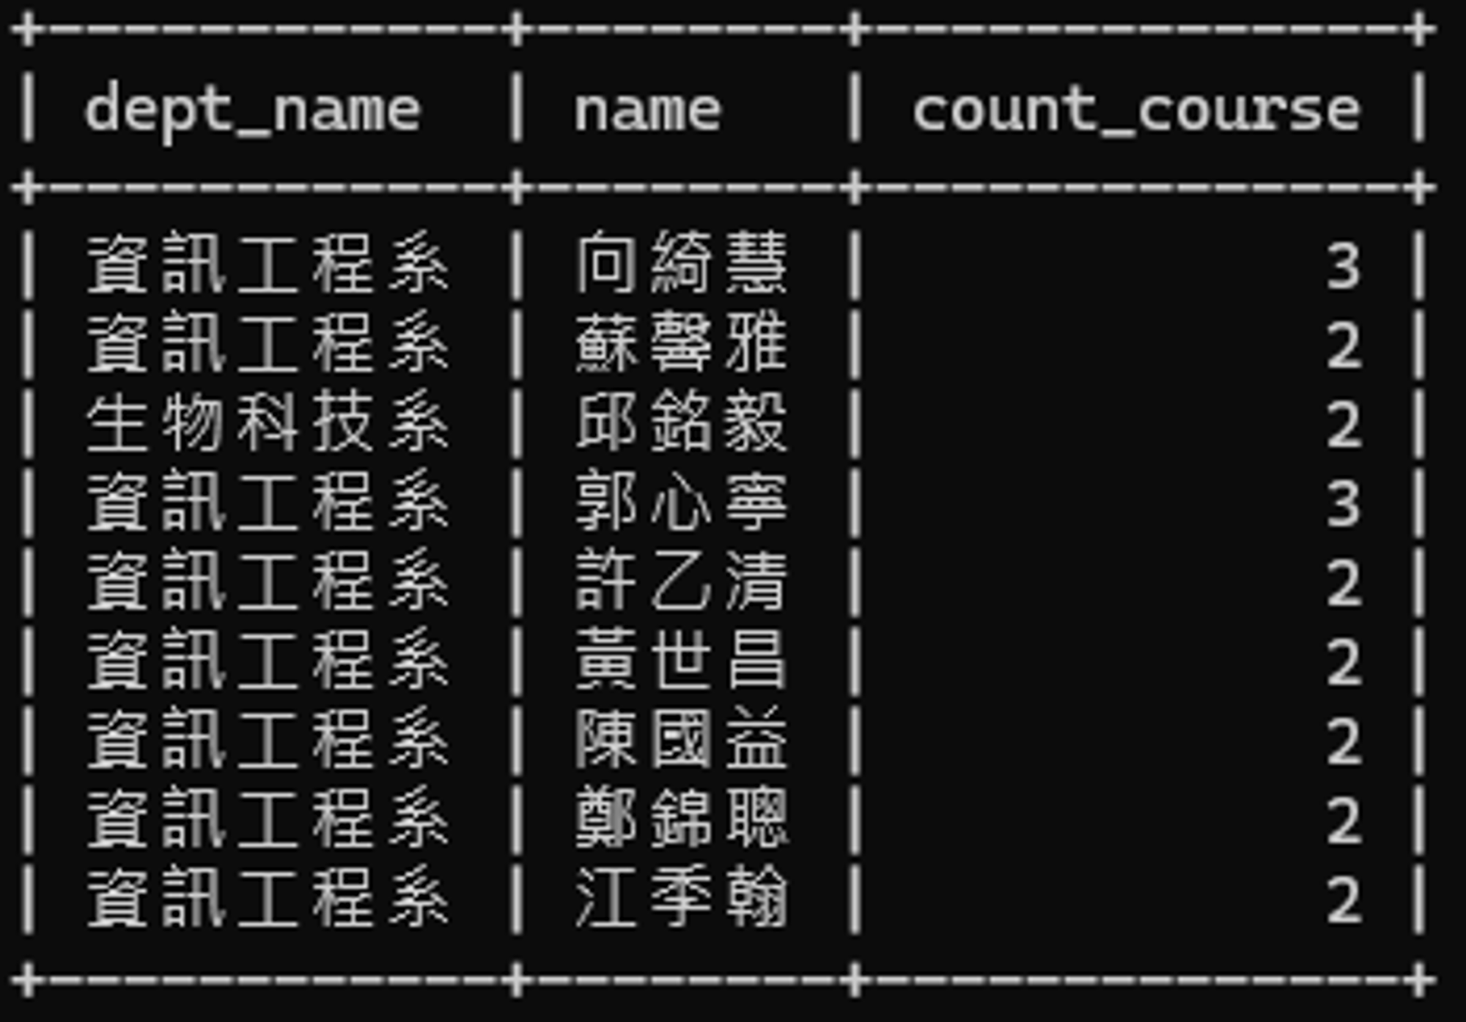
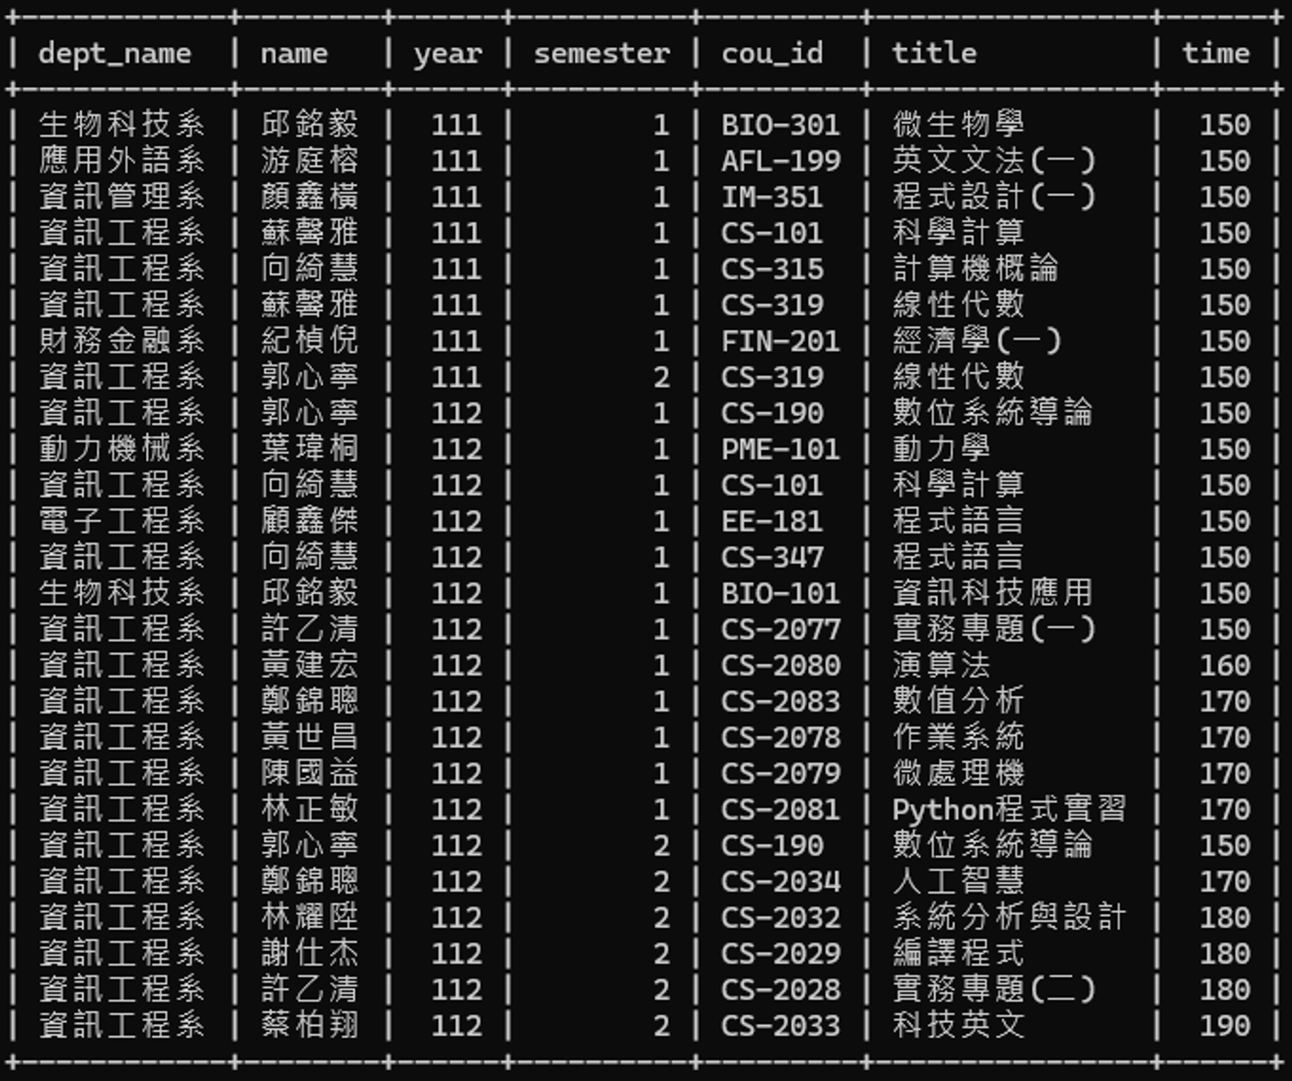
HAVING 練習
練習
練習
查詢有教兩堂課程以上的教授。
查詢有150分鐘的課程。

Slide 79
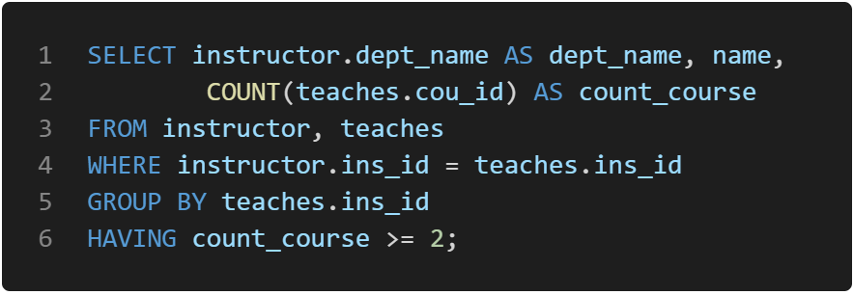
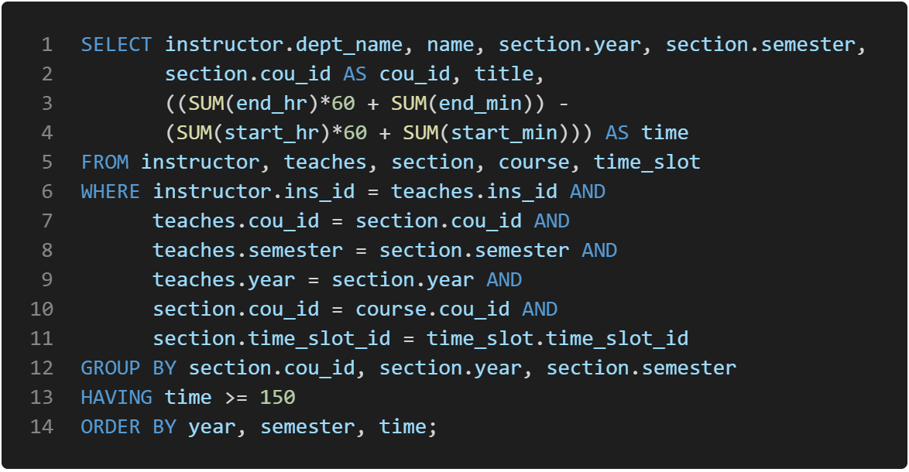
HAVING 練習
練習
練習
查詢有教兩堂課程以上的教授。
查詢有150分鐘的課程。

Slide 80


在已有的資料表中進行進階查詢動作
UNION and INTERSECT 聯集與交集
通過合併輸出結果，找尋 全部（UNION）或是 重疊（INTERSECT）的資料， 如右圖範例：
UNION：列出111學年度及112學年度所有開課的課程，注意，兩張資料表都有的資料在UNION下僅會出現一筆。
INTERSECT：列出111學年度及112學年度皆有開課的課程。
此相片 (作者: 未知的作者) 已透過 CC BY-SA 授權

Slide 81


在已有的資料表中進行進階查詢動作
Nested Subqueries 巢狀查詢
子查詢可用於WHERE或FROM語法之下，若在WHERE底下通常是建立子集合進行比較。

Slide 82

在已有的資料表中進行進階查詢動作
Nested Subqueries 巢狀查詢
通過子查詢比較同一張表的資料。
「SOME」: 任意符合一個子查詢結果。
「ALL」: 必須符合所有子查詢結果。
比較運算子
「<」: 小於；
「<=」: 小於等於；
「>=」: 大於等於；
「>」: 大於；
「=」: 等於；
「<>」:不等於。

Slide 83


在已有的資料表中進行進階查詢動作
Nested Subqueries 巢狀查詢
子查詢在FROM底下可以先進一步產生「select-from-where」結果，供後續各種變化用途。
練習
通過巢狀尋找出各部門教師薪資總和
別忘記給子查詢設別名!!! 否則在某些DBMS下會產生錯誤

Slide 84

在已有的資料表中進行進階查詢動作
Nested Subqueries 巢狀查詢
子查詢在FROM底下可以先進一步產生「select-from-where」結果，供後續各種變化用途。
練習
通過巢狀尋找出各部門教師薪資總和
別忘記給子查詢設別名!!! 否則在某些DBMS下會產生錯誤

Slide 85


在已有的資料表中進行進階查詢動作
多表查詢的第二種用法 – JOIN
為方便SQL語法使用上的便利性及變化性，SQL提供各種Join的方式來連結兩個或多個資料表。
笛卡爾乘積（Cartesian product）
NATURAL JOIN
這種方法下，將兩個資料表的資料相互乘積，再根據關聯依篩選結果。
將第一張資料表中的每筆資料與第二張資料表的每筆資料連結，接著，NATURAL JOIN再考量關聯欄位下相同數值的配對，輸出在結果中。

Slide 86



在已有的資料表中進行進階查詢動作
多表查詢的第二種用法 – JOIN
連結多資料表方式如下：
SELECT $A_{1}, A_{2}, …, A_{n}$
FROM $r_{1}$ NATURAL JOIN $r_{2}$ NATURAL JOIN … NATURAL JOIN $r_{m}$
WHERE $P$
!
兩者查詢的結果會不一樣，為什麼?

Slide 87

在已有的資料表中進行進階查詢動作
多表查詢的第二種用法 – JOIN
連結多資料表方式如下：
SELECT $A_{1}, A_{2}, …, A_{n}$
FROM $r_{1}$ NATURAL JOIN $r_{2}$ NATURAL JOIN … NATURAL JOIN $r_{m}$
WHERE $P$
!
兩者查詢的結果會不一樣，為什麼?

Slide 88


在已有的資料表中進行進階查詢動作
多表查詢的第二種用法 – JOIN
SQL提供Natural join的另一種形式，可以明確指定要相等的欄位。
Join一般使用時，會搭配「ON」來關聯資料表間的欄位。同樣，我們與笛卡爾乘積進行比較。

Slide 89


在已有的資料表中進行進階查詢動作
多表查詢的第二種用法 – JOIN
練習
練習
各學生總修學分數
各學生實得學分數

Slide 90


在已有的資料表中進行進階查詢動作
多表查詢的第二種用法 – JOIN
練習
練習
各學生總修學分數
各學生實得學分數

Slide 91

Views
Why views?
安全→隱藏資料表中特定的資料不讓使用者看到。
客製化→建立一個「虛擬的」資料表集合，以更好配合使用者對企業結構的直觀理解。
查詢學號「40943301」112學年度第1學期課表
查詢的結果可以被計算並存儲，然後再向使用者提供這些已存儲的資料表集合。但若底層資料改變，就會與儲存的資料表集合資訊不一致。
SQL 允許定義 VIEW 「虛擬資料表（virtual relation）」來儲存的查詢的語法，同時滿足view的需求。

Slide 92

View 定義
SQL 建立 view 指令：
CREATE VIEW $v$ AS <query expression>;

Slide 93

新增或修改 View 的資料?
考慮下列的 SQL 請求，猜測可能性
拒絕新增，回傳使用者錯誤訊息
新增資料 (‘14’, ‘郝人森’, ‘財務金融系’) 至VIEW資料表

Slide 94
VIEW 作業
8.2

Slide 95


VIEW 作業
建立一個 view，可以查詢學號「40943301」112學年度第1學期課表。同時授權使用者「s + 你的學號（Ex: s40943120）」僅可以讀取這個 view 的權限。（P.S. 建議使用JOIN，不然會寫超多行）

Slide 96
附件
A

Slide 97
資料表資料 - department
dept_id | dept_name | building
1 | 資訊工程系 | 綜三館4F
2 | 資訊管理系 | 文理暨管理大樓9F
3 | 財務金融系 | 文理暨管理大樓6F
4 | 動力機械系 | 綜三館5F
5 | 應用外語系 | 紅館3F
6 | 電子工程系 | 第三教學大樓3F
7 | 生物科技系 | 紅館2F
虎科系辦地圖 https://ba.nfu.edu.tw/index.php?option=module&lang=cht&task=pageinfo&id=2768&index=4

Slide 98
資料表資料 - department
INSERT INTO department(dept_name, building) VALUES ('資訊工程系','綜三館4F');
INSERT INTO department(dept_name, building) VALUES ('資訊管理系','文理暨管理大樓9F');
INSERT INTO department(dept_name, building) VALUES ('財務金融系','文理暨管理大樓6F');
INSERT INTO department(dept_name, building) VALUES ('動力機械系','綜三館5F');
INSERT INTO department(dept_name, building) VALUES ('應用外語系','紅館3F');
INSERT INTO department(dept_name, building) VALUES ('電子工程系','第三教學大樓3F');
INSERT INTO department(dept_name, building) VALUES ('生物科技系','紅館2F');

Slide 99
資料表資料 - student
std_id | name | dept_id
40943301 | 王大明 | 1
40943302 | 林忠仁 | 1
40941101 | 蔡宗葛 | 2
40945101 | 林博 | 3
40924101 | 宋芬 | 4
40924102 | 呂心淩 | 4
40943303 | 王于震 | 1
40942303 | 魏苡諠 | 5
40924103 | 麥黨烙 | 4
40943304 | 麥倘陸 | 1
40940301 | 白小花 | 6
40940302 | 施子潔 | 6
40947301 | 程丁允 | 7

Slide 100
資料表資料 - student
INSERT INTO student VALUES ('40943301', '王大明', '1');
INSERT INTO student VALUES ('40943302', '林忠仁', '1');
INSERT INTO student VALUES ('40941101', '蔡宗葛', '2');
INSERT INTO student VALUES ('40945101', '林博', '3');
INSERT INTO student VALUES ('40924101', '宋芬', '4');
INSERT INTO student VALUES ('40924102', '呂心淩', '4');
INSERT INTO student VALUES ('40943303', '王于震', '1');
INSERT INTO student VALUES ('40942303', '魏苡諠', '5');
INSERT INTO student VALUES ('40924103', '麥黨烙', '4');
INSERT INTO student VALUES ('40943304', '麥倘陸', '1');
INSERT INTO student VALUES ('40940301', '白小花', '6');
INSERT INTO student VALUES ('40940302', '施子潔', '6');
INSERT INTO student VALUES ('40947301', '程丁允', '7');

Slide 101
資料表資料 - course
cou_id | title | dept_id | credits
BIO-101 | 資訊科技應用 | 7 | 2
BIO-301 | 微生物學 | 7 | 3
BIO-399 | 營養學 | 7 | 2
CSIE-101 | 科學計算 | 1 | 1
CSIE-190 | 數位系統導論 | 1 | 3
CSIE-315 | 計算機概論 | 1 | 3
CSIE-319 | 線性代數 | 1 | 3
CSIE-347 | 程式語言 | 1 | 3
EE-181 | 程式語言 | 6 | 3
FIN-201 | 經濟學(一) | 3 | 3
IM-351 | 程式設計(一) | 2 | 3
AFL-199 | 英文文法(一) | 5 | 2
PME-101 | 動力學 | 4 | 3

Slide 102
資料表資料 - course
INSERT INTO course VALUES ('BIO-101', '資訊科技應用', '7', '2');
INSERT INTO course VALUES ('BIO-301', '微生物學', '7', '3');
INSERT INTO course VALUES ('BIO-399','營養學', '7', '2');
INSERT INTO course VALUES ('CSIE-101', '科學計算', '1', '1');
INSERT INTO course VALUES ('CSIE-190', '數位系統導論', '1', '3');
INSERT INTO course VALUES ('CSIE-315', '計算機概論', '1', '3');
INSERT INTO course VALUES ('CSIE-319', '線性代數', '1', '3');
INSERT INTO course VALUES ('CSIE-347', '程式語言', '1', '3');
INSERT INTO course VALUES ('EE-181', '程式語言', '6', '3');
INSERT INTO course VALUES ('FIN-201','經濟學(一)', '3', '3');
INSERT INTO course VALUES ('IM-351','程式設計(一)', '2', '3');
INSERT INTO course VALUES ('AFL-199','英文文法(一)', '5', '2');
INSERT INTO course VALUES ('PME-101','動力學', '4', '3');

Slide 103
資料表資料 - instructor
ins_id | name | dept_id | salary
1 | 向綺慧 | 1 | 65000
2 | 紀楨倪 | 3 | 90000
3 | 游庭榕 | 5 | 40000
4 | 葉瑋桐 | 4 | 95000
5 | 顏鑫橫 | 2 | 60000
6 | 梁詠珊 | 4 | 87000
7 | 蘇馨雅 | 1 | 75000
8 | 杜建榮 | 2 | 62000
9 | 徐曉琦 | 3 | 80000
10 | 邱銘毅 | 7 | 72000
11 | 郭心寧 | 1 | 92000
12 | 顧鑫傑 | 6 | 80000

Slide 104
資料表資料 - instructor
INSERT INTO instructor(name, dept_id, salary) VALUES ('向綺慧', '1', '65000');
INSERT INTO instructor(name, dept_id, salary) VALUES ('紀楨倪', '3', '90000');
INSERT INTO instructor(name, dept_id, salary) VALUES ('游庭榕', '6', '40000');
INSERT INTO instructor(name, dept_id, salary) VALUES ('葉瑋桐', '4', '95000');
INSERT INTO instructor(name, dept_id, salary) VALUES ('顏鑫橫', '2', '60000');
INSERT INTO instructor(name, dept_id, salary) VALUES ('梁詠珊', '4', '87000');
INSERT INTO instructor(name, dept_id, salary) VALUES ('蘇馨雅', '1', '75000');
INSERT INTO instructor(name, dept_id, salary) VALUES ('杜建榮', '2', '62000');
INSERT INTO instructor(name, dept_id, salary) VALUES ('徐曉琦', '3', '80000');
INSERT INTO instructor(name, dept_id, salary) VALUES ('邱銘毅', '7', '72000');
INSERT INTO instructor(name, dept_id, salary) VALUES ('郭心寧', '1', '92000');
INSERT INTO instructor(name, dept_id, salary) VALUES ('顧鑫傑', '6', '80000');

Slide 105
資料表資料 - advisor
std_id | Ins_id
40943301 | 1
40945101 | 2
40941101 | 5
40924101 | 6
40940301 | 12

Slide 106
資料表資料 - advisor
INSERT INTO advisor VALUES ('40943301','1');
INSERT INTO advisor VALUES ('40941101','5');
INSERT INTO advisor VALUES ('40945101','2');
INSERT INTO advisor VALUES ('40924101','6');
INSERT INTO advisor VALUES ('40940301','12');

Slide 107
資料表資料 - classroom
building | room_number | capacity
文理暨管理大樓 | CMA0104 | 60
文理暨管理大樓 | CMA0203 | 60
文理暨管理大樓 | CMA0406 | 60
機械工程館 | AME0406 | 70
紅館 | AGR0302 | 70
紅館 | AGR0413 | 70
綜合工程三館 | BGC0513 | 70
綜合工程三館 | BGC0614 | 60
綜合工程二館 | BGB0301 | 60
資訊大樓 | AIA0405 | 60

Slide 108
資料表資料 - classroom
INSERT INTO classroom VALUES ('綜合工程三館', 'BGC0513', '70');
INSERT INTO classroom VALUES ('綜合工程三館', 'BGC0614', '60');
INSERT INTO classroom VALUES ('文理暨管理大樓', 'CMA0406', '60');
INSERT INTO classroom VALUES ('文理暨管理大樓', 'CMA0203', '60');
INSERT INTO classroom VALUES ('文理暨管理大樓', 'CMA0104', '60');
INSERT INTO classroom VALUES ('紅館', 'AGR0302', '70');
INSERT INTO classroom VALUES ('紅館', 'AGR0413', '70');
INSERT INTO classroom VALUES ('機械工程館', 'AME0406', '70');
INSERT INTO classroom VALUES ('綜合工程二館', 'BGB0301', '60');
INSERT INTO classroom VALUES ('資訊大樓', 'AIA0405', '60');

Slide 109
資料表資料 - time_slot
time_slot_id | day | start_hr | start_min | end_hr | end_min
A | Fri | 8 | 0 | 8 | 50
A | Mon | 8 | 0 | 8 | 50
A | Wed | 8 | 0 | 8 | 50
B | Fri | 9 | 0 | 9 | 50
B | Mon | 9 | 0 | 9 | 50
B | Wed | 9 | 0 | 9 | 50
C | Fri | 11 | 0 | 11 | 50
C | Mon | 11 | 0 | 11 | 50
C | Wed | 11 | 0 | 11 | 50
D | Fri | 13 | 0 | 13 | 50
D | Mon | 13 | 0 | 13 | 50
D | Wed | 13 | 0 | 13 | 50
E | Thu | 10 | 30 | 11 | 45

Slide 110
資料表資料 - time_slot
time_slot_id | day | start_hr | start_min | end_hr | end_min
E | Tue | 10 | 30 | 11 | 45
F | Thu | 14 | 30 | 15 | 45
F | Tue | 14 | 30 | 15 | 45
G | Fri | 16 | 0 | 16 | 50
G | Mon | 16 | 0 | 16 | 50
G | Wed | 16 | 0 | 16 | 50
H | Wed | 10 | 0 | 12 | 30

Slide 111
資料表資料 - time_slot
INSERT INTO time_slot VALUES ('A', 'Mon', '8', '0', '8', '50');
INSERT INTO time_slot VALUES ('A', 'Wed', '8', '0', '8', '50');
INSERT INTO time_slot VALUES ('A', 'Fri', '8', '0', '8', '50');
INSERT INTO time_slot VALUES ('B', 'Mon', '9', '0', '9', '50');
INSERT INTO time_slot VALUES ('B', 'Wed', '9', '0', '9', '50');
INSERT INTO time_slot VALUES ('B', 'Fri', '9', '0', '9', '50');
INSERT INTO time_slot VALUES ('C', 'Mon', '11', '0', '11', '50');
INSERT INTO time_slot VALUES ('C', 'Wed', '11', '0', '11', '50');
INSERT INTO time_slot VALUES ('C', 'Fri', '11', '0', '11', '50');
INSERT INTO time_slot VALUES ('D', 'Mon', '13', '0', '13', '50');
INSERT INTO time_slot VALUES ('D', 'Wed', '13', '0', '13', '50');
INSERT INTO time_slot VALUES ('D', 'Fri', '13', '0', '13', '50');
INSERT INTO time_slot VALUES ('E', 'Tue', '10', '30', '11', '45');
INSERT INTO time_slot VALUES ('E', 'Thu', '10', '30', '11', '45');
INSERT INTO time_slot VALUES ('F', 'Tue', '14', '30', '15', '45');
INSERT INTO time_slot VALUES ('F', 'Thu', '14', '30', '15', '45');
INSERT INTO time_slot VALUES ('G', 'Mon', '16', '0', '16', '50');
INSERT INTO time_slot VALUES ('G', 'Wed', '16', '0', '16', '50');
INSERT INTO time_slot VALUES ('G', 'Fri', '16', '0', '16', '50');
INSERT INTO time_slot VALUES ('H', 'Wed', '10', '0', '12', '30');

Slide 112
資料表資料 - section
cou_id | semester | year | building | room_number | time_slot_id
AFL-199 | 1 | 111 | 紅館 | AGR0302 | D
BIO-101 | 1 | 112 | 文理暨管理大樓 | CMA0104 | B
BIO-301 | 1 | 111 | 資訊大樓 | AIA0405 | A
CS-101 | 1 | 111 | 綜合工程三館 | BGC0513 | F
CS-101 | 1 | 112 | 綜合工程三館 | BGC0513 | H
CS-190 | 1 | 112 | 綜合工程三館 | BGC0614 | E
CS-190 | 2 | 112 | 綜合工程三館 | BGC0614 | A
CS-315 | 1 | 111 | 綜合工程三館 | BGC0614 | D
CS-319 | 1 | 111 | 綜合工程三館 | BGC0614 | B

Slide 113
資料表資料 - section
cou_id | semester | year | building | room_number | time_slot_id
CS-319 | 2 | 111 | 綜合工程三館 | BGC0614 | C
CS-347 | 1 | 112 | 綜合工程三館 | BGC0513 | A
EE-181 | 1 | 112 | 綜合工程二館 | BGB0301 | C
FIN-201 | 1 | 111 | 文理暨管理大樓 | CMA0203 | B
IM-351 | 1 | 111 | 文理暨管理大樓 | CMA0406 | C
PME-101 | 1 | 112 | 綜合工程二館 | BGB0301 | A

Slide 114
資料表資料 - section
INSERT INTO section VALUES ('BIO-101', '1', '112', '文理暨管理大樓', 'CMA0104', 'B');
INSERT INTO section VALUES ('BIO-301', '1', '111', '資訊大樓', 'AIA0405', 'A');
INSERT INTO section VALUES ('CSIE-101', '1', '112', '綜合工程三館', 'BGC0513', 'H');
INSERT INTO section VALUES ('CSIE-101', '1', '111', '綜合工程三館', 'BGC0513', 'F');
INSERT INTO section VALUES ('CSIE-190', '1', '112', '綜合工程三館', 'BGC0614', 'E');
INSERT INTO section VALUES ('CSIE-190', '2', '112', '綜合工程三館', 'BGC0614', 'A');
INSERT INTO section VALUES ('CSIE-315', '1', '111', '綜合工程三館', 'BGC0614', 'D');
INSERT INTO section VALUES ('CSIE-319', '1', '111', '綜合工程三館', 'BGC0614', 'B');
INSERT INTO section VALUES ('CSIE-319', '2', '111', '綜合工程三館', 'BGC0614', 'C');
INSERT INTO section VALUES ('CSIE-347', '1', '112', '綜合工程三館', 'BGC0513', 'A');
INSERT INTO section VALUES ('EE-181', '1', '112', '綜合工程二館', 'BGB0301', 'C');
INSERT INTO section VALUES ('FIN-201', '1', '111', '文理暨管理大樓', 'CMA0203', 'B');
INSERT INTO section VALUES ('IM-351', '1', '111', '文理暨管理大樓', 'CMA0406', 'C');
INSERT INTO section VALUES ('AFL-199', '1', '111', '紅館', 'AGR0302', 'D');
INSERT INTO section VALUES ('PME-101', '1', '112', '綜合工程二館', 'BGB0301', 'A');

Slide 115
資料表資料 - takes
std_id | cou_id | semester | year | grade
40924101 | PME-101 | 1 | 112 | 87.1
40924102 | CS-101 | 1 | 111 | 66.3
40924102 | CS-101 | 1 | 112 | 30
40924102 | CS-319 | 1 | 111 | 60
40940301 | EE-181 | 1 | 112 | 70.3
40940302 | CS-101 | 1 | 112 | 87.8
40940302 | CS-315 | 1 | 111 | 98.7
40941101 | IM-351 | 1 | 111 | 80.2
40942303 | AFL-199 | 1 | 111 | 99
40943301 | CS-101 | 1 | 112 | 95

Slide 116
資料表資料 - takes
std_id | cou_id | semester | year | grade
40943301 | CS-347 | 1 | 112 | 87
40943302 | CS-101 | 1 | 112 | 63
40943302 | CS-190 | 2 | 112 | 93
40943302 | CS-315 | 1 | 111 | 93.6
40943302 | CS-347 | 1 | 112 | 96.6
40943303 | CS-101 | 1 | 112 | 70
40943303 | CS-190 | 2 | 112 | 99
40943304 | CS-101 | 1 | 112 | 99
40943304 | CS-319 | 2 | 111 | 0
40945101 | FIN-201 | 1 | 111 | 70
40947301 | BIO-101 | 1 | 112 | 59.9
40947301 | BIO-301 | 1 | 111 | null

Slide 117
資料表資料 - takes
INSERT INTO takes VALUES ('40943301', 'CSIE-101', '1', '112', '95');
INSERT INTO takes VALUES ('40943301', 'CSIE-347', '1', '112', '87');
INSERT INTO takes VALUES ('40943302', 'CSIE-101', '1', '112', '63');
INSERT INTO takes VALUES ('40943302', 'CSIE-190', '2', '112', '93');
INSERT INTO takes VALUES ('40943302', 'CSIE-315', '1', '111', '93.6');
INSERT INTO takes VALUES ('40943302', 'CSIE-347', '1', '112', '96.6');
INSERT INTO takes VALUES ('40941101', 'IM-351', '1', '111', '80.2');
INSERT INTO takes VALUES ('40945101', 'FIN-201', '1', '111', '70');
INSERT INTO takes VALUES ('40924101', 'PME-101', '1', '112', '87.1');
INSERT INTO takes VALUES ('40924102', 'CSIE-101', '1', '112', '30');
INSERT INTO takes VALUES ('40924102', 'CSIE-101', '1', '111', '66.3');
INSERT INTO takes VALUES ('40924102', 'CSIE-319', '1', '111', '60');
INSERT INTO takes VALUES ('40943303', 'CSIE-101', '1', '112', '70');
INSERT INTO takes VALUES ('40943303', 'CSIE-190', '2', '112', '99');
INSERT INTO takes VALUES ('40942303', 'AFL-199', '1', '111', '99');
INSERT INTO takes VALUES ('40943304', 'CSIE-101', '1', '112', '99');
INSERT INTO takes VALUES ('40943304', 'CSIE-319', '2', '111', '0');
INSERT INTO takes VALUES ('40940301', 'EE-181', '1', '112', '70.3');
INSERT INTO takes VALUES ('40940302', 'CSIE-101', '1', '112', '87.8');
INSERT INTO takes VALUES ('40940302', 'CSIE-315', '1', '111', '98.7');
INSERT INTO takes VALUES ('40947301', 'BIO-101', '1', '112', '59.9');
INSERT INTO takes VALUES ('40947301', 'BIO-301', '1', '111', null);

Slide 118
資料表資料 - teaches
ins_id | cou_id | semester | year
1 | CS-101 | 1 | 112
1 | CS-315 | 1 | 111
1 | CS-347 | 1 | 112
2 | FIN-201 | 1 | 111
3 | AFL-199 | 1 | 111
4 | PME-101 | 1 | 112
5 | IM-351 | 1 | 111
7 | CS-101 | 1 | 111
7 | CS-319 | 1 | 111

Slide 119
資料表資料 - teaches
ins_id | cou_id | semester | year
10 | BIO-101 | 1 | 112
10 | BIO-301 | 1 | 111
11 | CS-190 | 1 | 112
11 | CS-190 | 2 | 112
11 | CS-319 | 2 | 111
12 | EE-181 | 1 | 112

Slide 120
資料表資料 - teaches
INSERT INTO teaches VALUES ('1', 'CSIE-101', '1', '112');
INSERT INTO teaches VALUES ('1', 'CSIE-315', '1', '111');
INSERT INTO teaches VALUES ('1', 'CSIE-347', '1', '112');
INSERT INTO teaches VALUES ('2', 'FIN-201', '1', '111');
INSERT INTO teaches VALUES ('3', 'AFL-199', '1', '111');
INSERT INTO teaches VALUES ('4', 'PME-101', '1', '112');
INSERT INTO teaches VALUES ('5', 'IM-351', '1', '111');
INSERT INTO teaches VALUES ('7', 'CSIE-101', '1', '111');
INSERT INTO teaches VALUES ('7', 'CSIE-319', '1', '111');
INSERT INTO teaches VALUES ('10', 'BIO-101', '1', '112');
INSERT INTO teaches VALUES ('10', 'BIO-301', '1', '111');
INSERT INTO teaches VALUES ('11', 'CSIE-190', '1', '112');
INSERT INTO teaches VALUES ('11', 'CSIE-190', '2', '112');
INSERT INTO teaches VALUES ('11', 'CSIE-319', '2', '111');
INSERT INTO teaches VALUES ('12', 'EE-181', '1', '112');

